Slide 1
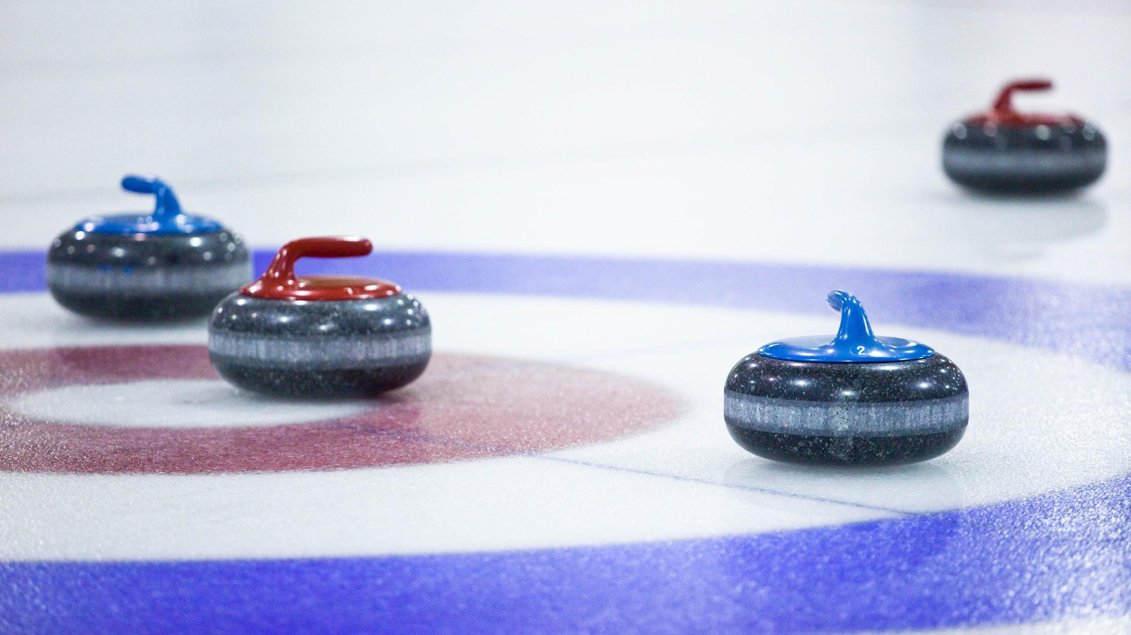


NIVEAU 3 : INTERMÉDIAIRE
AMÉLIORER SES HABILETÉS DE JEU

Slide 2
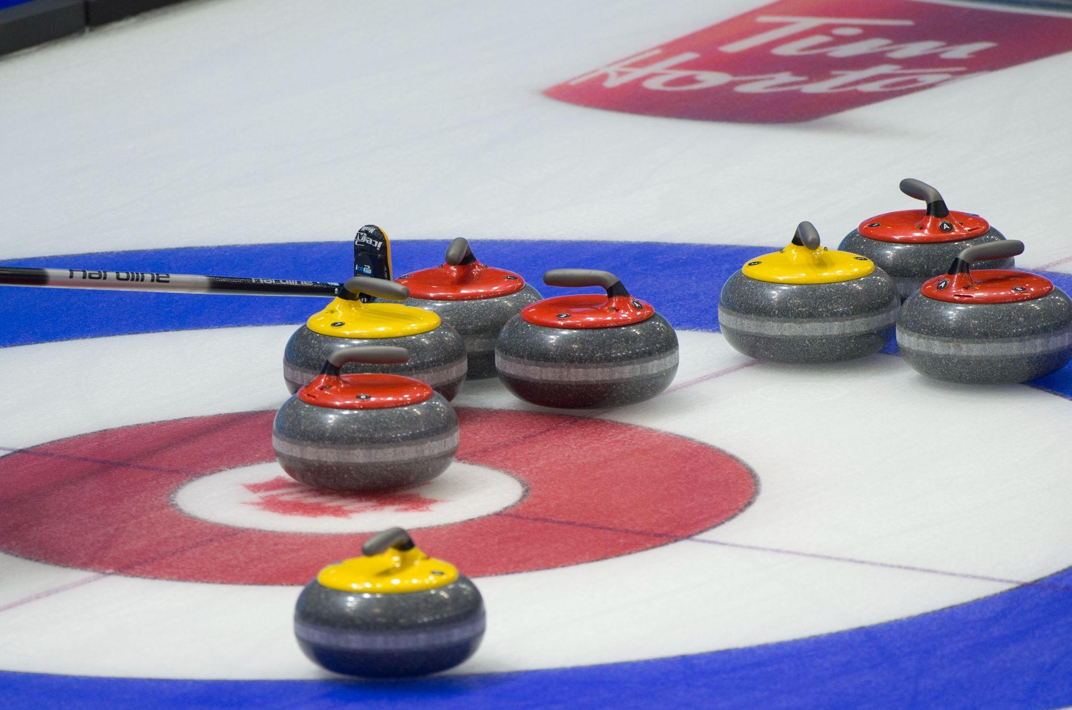
SEMAINE 1 - INTRODUCTION

Slide 3
Introduction
NIVEAU 3 - SEMAINE 1
→ Présentation du/des moniteur(s)
→ Présentation des participants
→ Présentation du programme
🥌 4 niveaux de 10 séances chacun
🥌 Niveau débutant et niveau intermédiaire
🥌 Séances de 120 minutes
🥌 Technique hors glace, sur glace et parties

Slide 4
Objectifs
NIVEAU 3 - SEMAINE 1
Objectifs du programme :
🥌 Apprentissage des technique de base du curling
🥌 Offrir une expérience positive
🥌 Offrir un environnement sécuritaire et encadré par des moniteurs
🥌 Offrir des séances de développement au niveau récréatif
🥌 Permettre à tous les participants de viser un niveau de jeu intermédiaire à la fin du niveau 4

Slide 5
Thèmes
NIVEAU 3 - SEMAINE 1
Les différents thèmes abordés lors du niveau 3 :
→ Révision de la position dans le bloc de départ
→ Introduction de la glisse avec une brosse
→ Perfectionnement des étapes du lancer (placement vs sortie)
→ Amélioration des techniques pour le brossage en position ouverte et introduction du brossage en position fermée
→ Révision et application de la zone de lâcher
→ Introduction des angles de frappes et de l’effet de traînée
→ Introduction de la routine de lancer
→ Évolution des plans de stratégie et compréhension de la tolérance pour chaque lancer
→ Perfectionnement du système de communication et système de signes
→ Introduction aux tournois (Circuit Colts)

Slide 6
Sécurité
NIVEAU 3 - SEMAINE 1
⛑
Rappel des différents facteurs de risque :
Facteurs mécaniques
🥌 Semelles antidérapantes, semelles glissantes, souliers, brosses, équipement pour faire les glaces
Facteurs environnementaux
🥌 Le froid
🥌 La déshydratation
Facteurs humains
🥌 Participants, moniteurs, officiels, entraîneurs

Slide 7
Sécurité
NIVEAU 3 - SEMAINE 1
⛑
Rappel des éléments reliés à la sécurité sur les glaces :
→ Échauffement
→ Toujours accéder à la glace avec le pied antidérapant
→ Ne jamais courir ou marcher de reculons sur la glace
→ L’entraîneur doit toujours avoir un plan d’action d’urgence, un plan pour minimiser le risque
→ Le moniteur organise des activités appropriées au niveau des participants
→ Équipements adéquats : semelles adhérentes, balai propre, etc.
→ Connaître l’emplacement de la trousse d’urgence, le défibrillateur

Slide 8
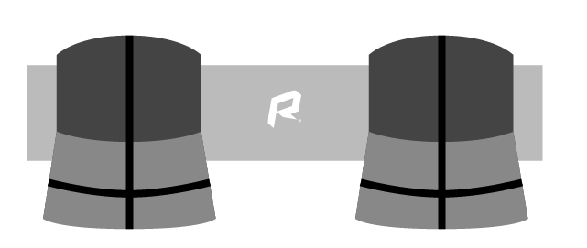
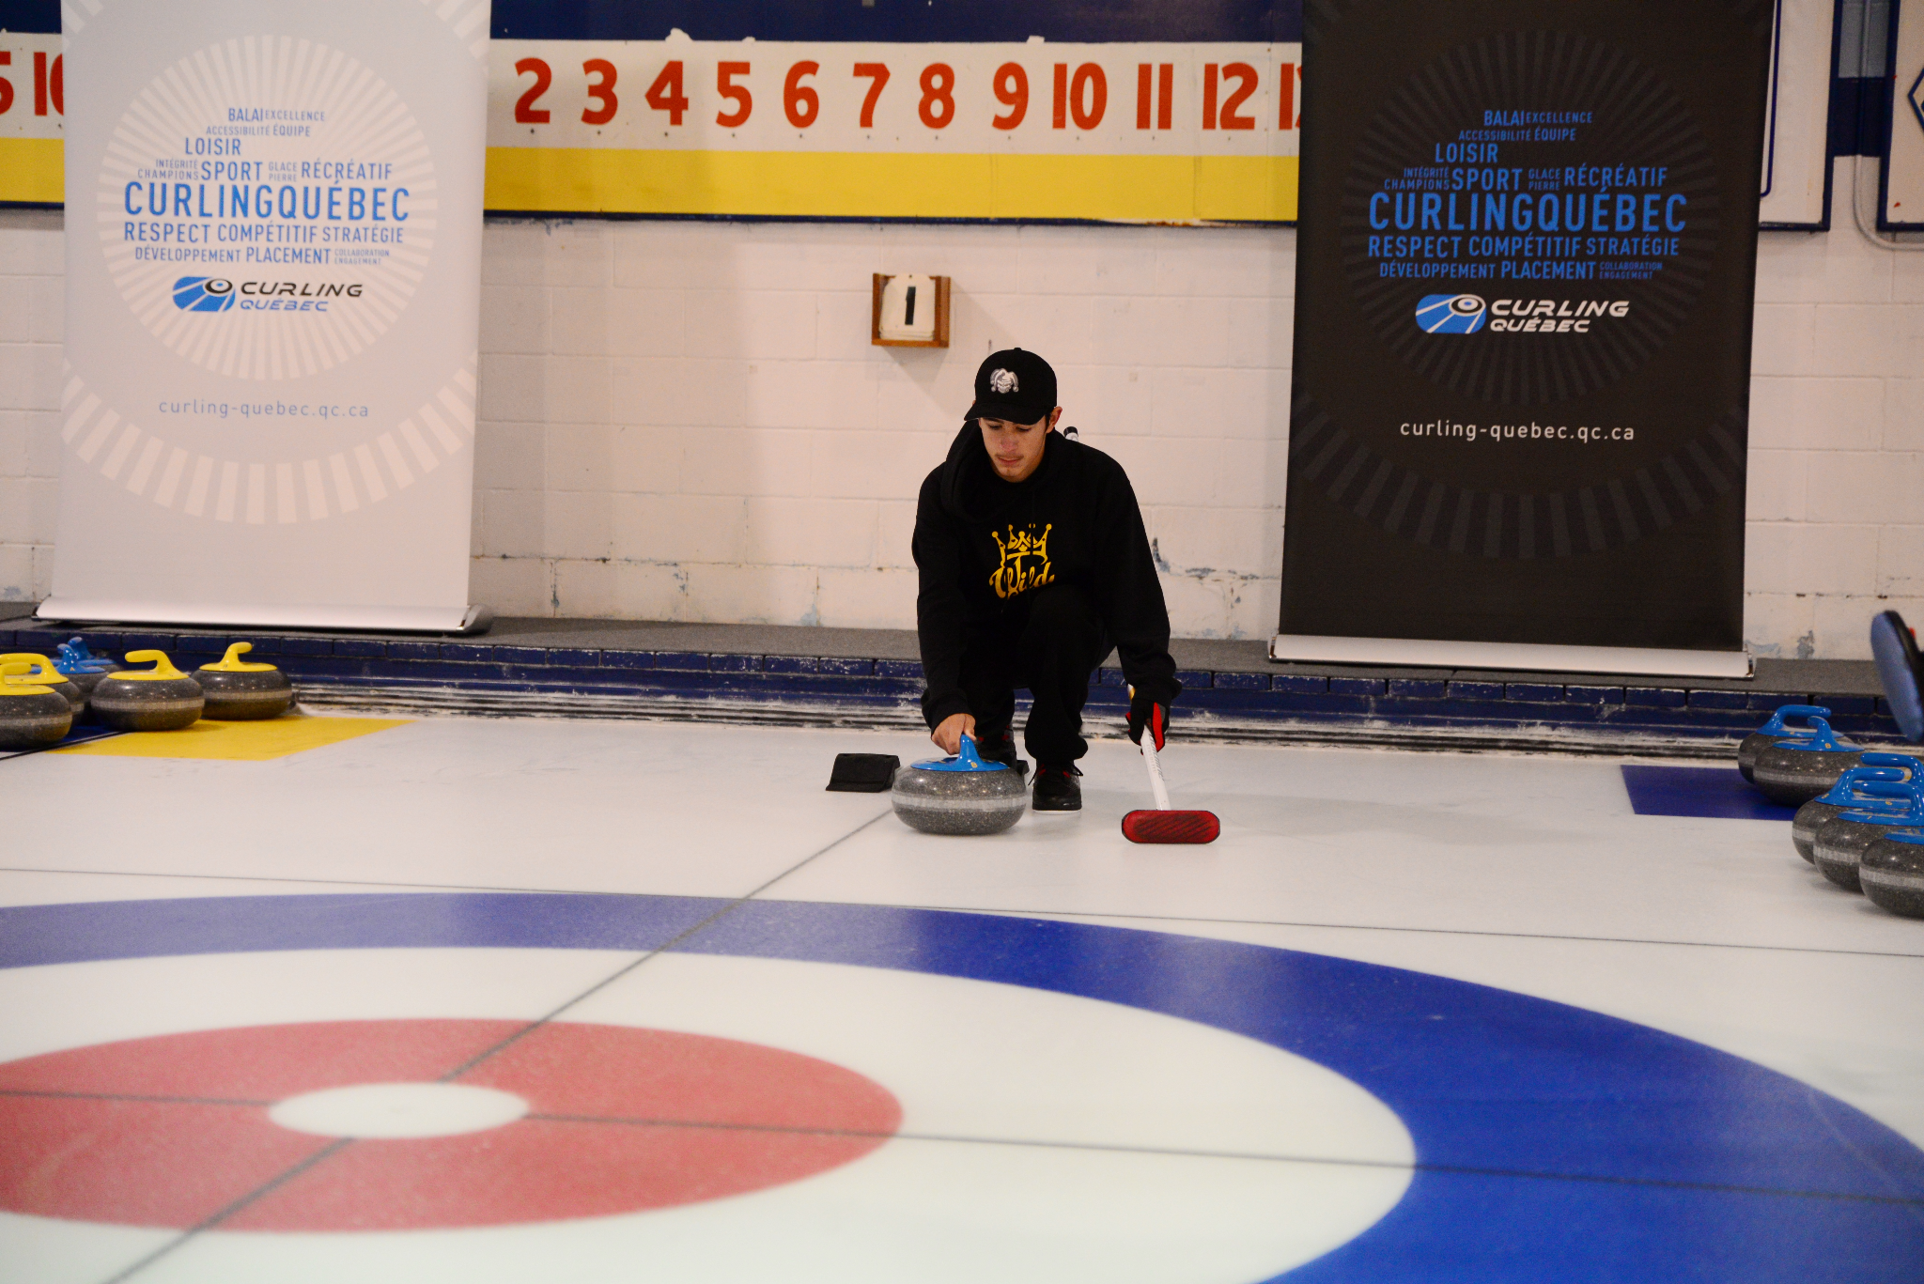
Bloc de départ
NIVEAU 3 - SEMAINE 1
Rappel des éléments importants pour le lancer :
→ Les épaules sont parallèles à la glace et perpendiculaires à l’axe de lancer
→ Les hanches sont perpendiculaires à l’axe de lancer (les os pointus de gauche et droite sont comme nos yeux, ils doivent regarder vers l’axe de lancer)
→L’oeil dominant est sur l’axe de lancer (ou près de l’axe)*
→ Le bras d’appui est légèrement fléchi
→ Le bras de lancer est ferme et relaxe, le coude demeure légèrement fléchi
*Exemple : L’oeil dominant pour un droitier peut être l’oeil gauche. Dans ce cas, on doit doit rapprocher l’oeil de l’axe de lancer.

Slide 9
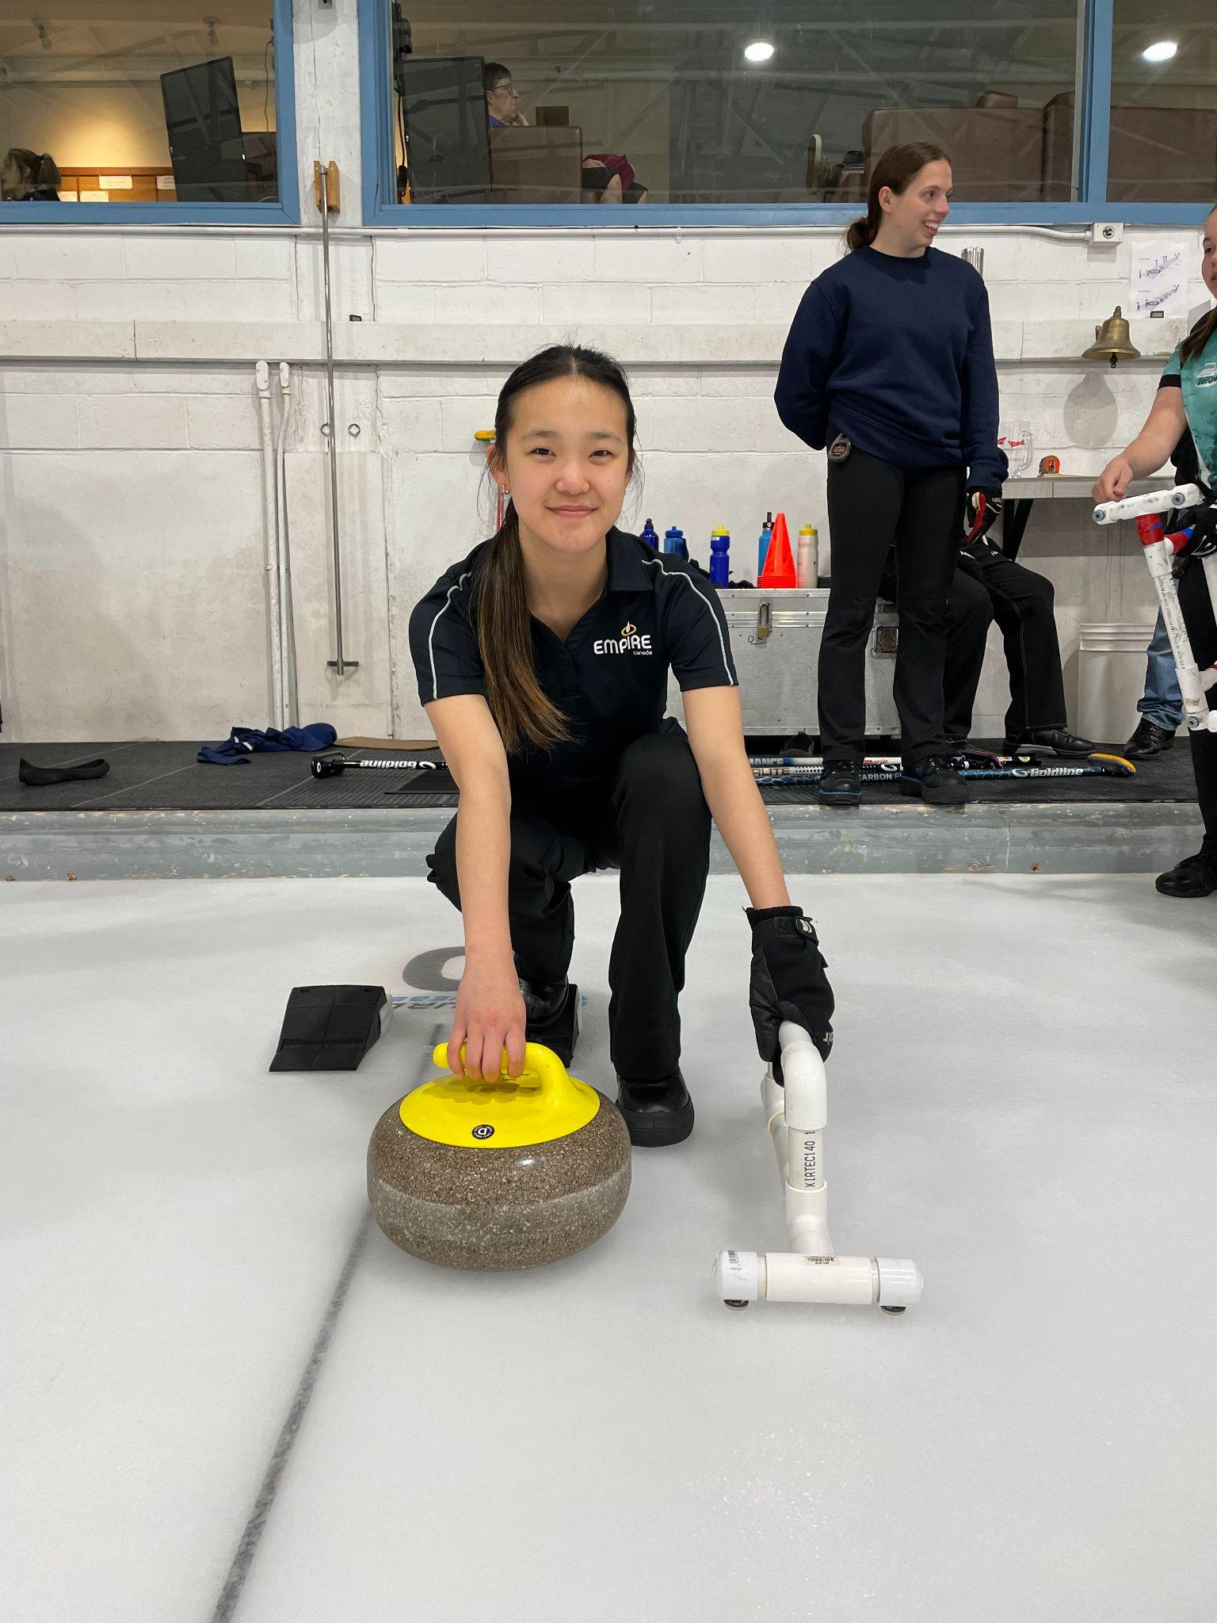
Le lancer
NIVEAU 3 - SEMAINE 1
Rappel des différentes étapes du lancer :
1. La position dans le bloc de départ
🥌 Le position du pied dans le bloc et du pied glisseur
🥌 Le positionnement des épaules et des hanches
🥌 La position du bras d’appui et du bras de lancer
2. L’élan arrière
🥌 Élévation des hanches (rester parallèle à la surface de jeu)
🥌 Reculer légèrement le pied glisseur (talon-orteil opposé)
🥌 Le poids devrait être égal sur les deux jambes
🥌 Prendre une pause

Slide 10
Le lancer (suite)
NIVEAU 3 - SEMAINE 1
Rappel des différentes étapes du lancer (suite) :
3. Le transfert du poids et l’élan avant
🥌 Transférer le poids du corps vers l’avant
🥌 En même temps que la pierre avance sur l’axe de lancer, amener le pied glisseur sous le centre de gravité (sous le nombril)
4. La poussée du bloc de départ
🥌 La jambe dont le pied se trouve dans le bloc de départ donne une poussée selon la vitesse du lancer demandé

Slide 11
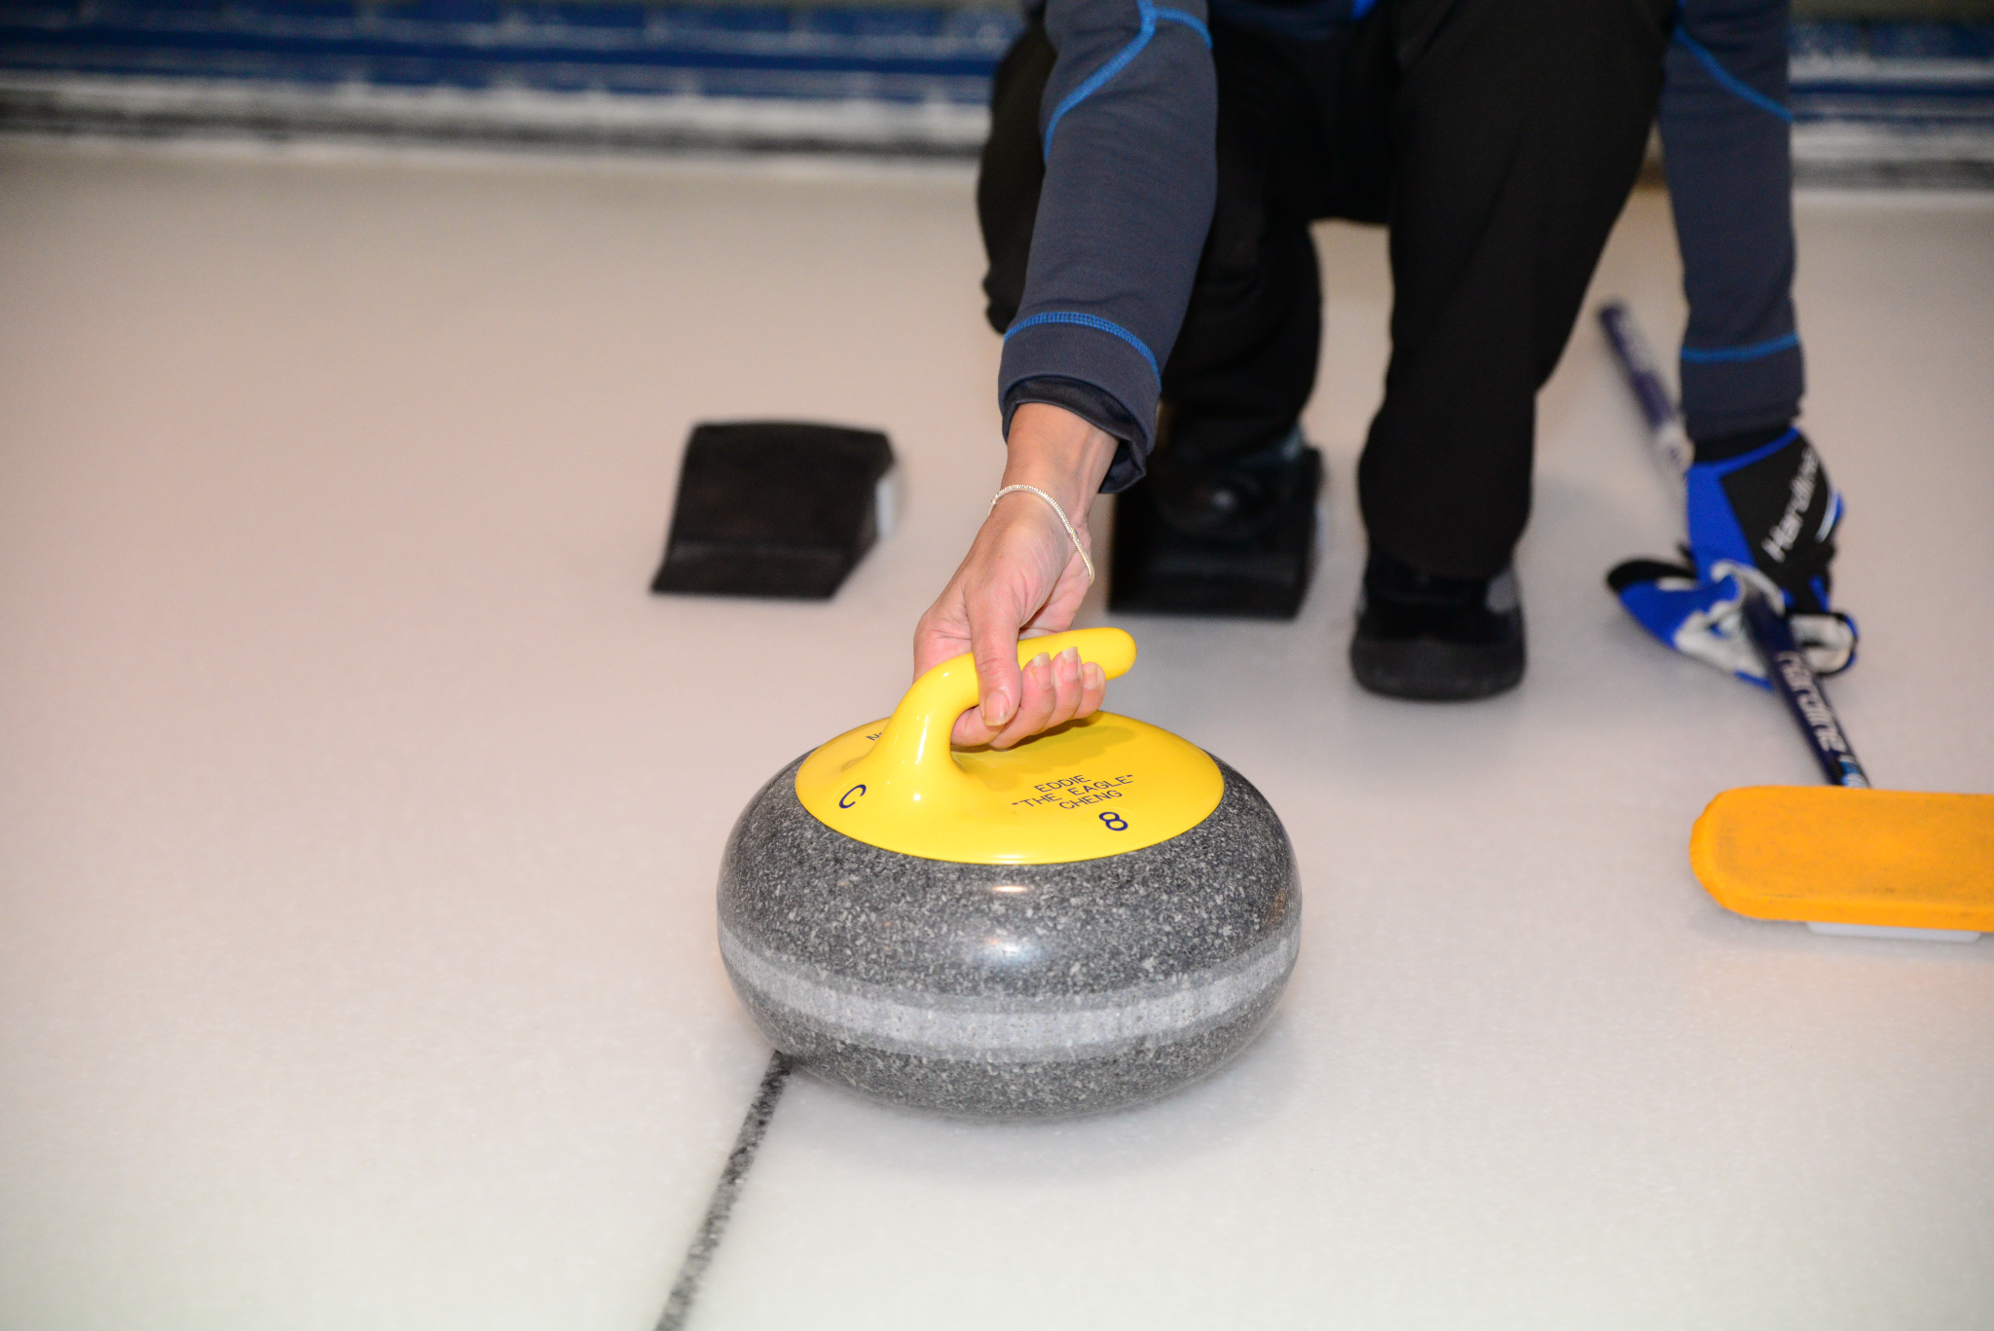
Le lâcher
NIVEAU 3 - SEMAINE 1
Rappel des points clés pour la prise de la pierre :
→ Placer la pierre de façon à avoir la poignée à midi
→ Garder le coude légèrement fléchi
→ Former un “U” avec le bout des doigts qui sera sous la poignée
→ Positionner le pouce sur le côté gauche de la poignée
→ Mettre l’emphase sur le pouce, l’index et le majeur
→ Un “V” sera ainsi créé avec le pouce et l’index
→ Pour une rotation horaire, tourner la pierre à 10h, la pointe du “V” sera orientée vers l’épaule droite
→ Pour une rotation antihoraire, tourner la pierre à 2h, la pointe du “V” sera orientée vers l’épaule gauche

Slide 12
Zone de lâcher
NIVEAU 3 - SEMAINE 1
Révision des éléments de la zone de lâcher :
→ Le point de lâcher est le moment précis où la pierre quitte la main du lanceur.
→ La motion de rotation s’effectue sur environ une longueur de brosse…le temps de dire le mot clé : Tic Tac Toe.
→ Lâcher la pierre à midi (pour une rotation horaire ou antihoraire).
→ Chaque joueur devrait lâcher la pierre dans une zone de lancer qui se ressemble.
→ Plus le lâcher est constant, plus nos lancers seront constants et faciles à juger pour les brosseurs.

Slide 13
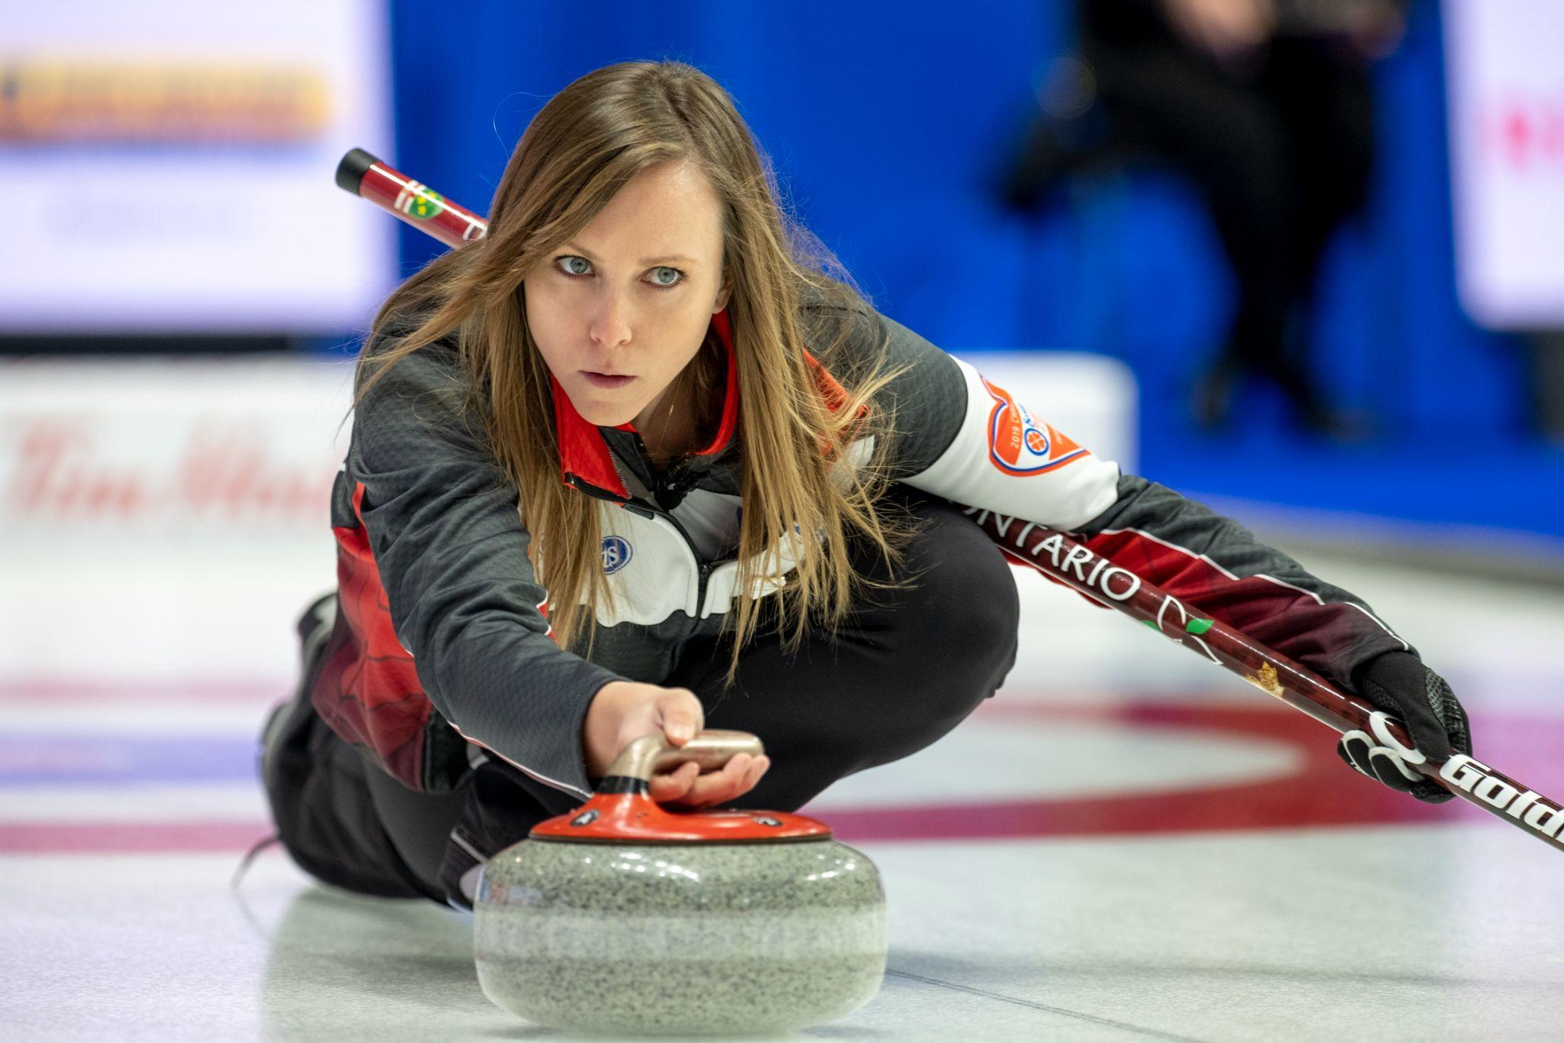
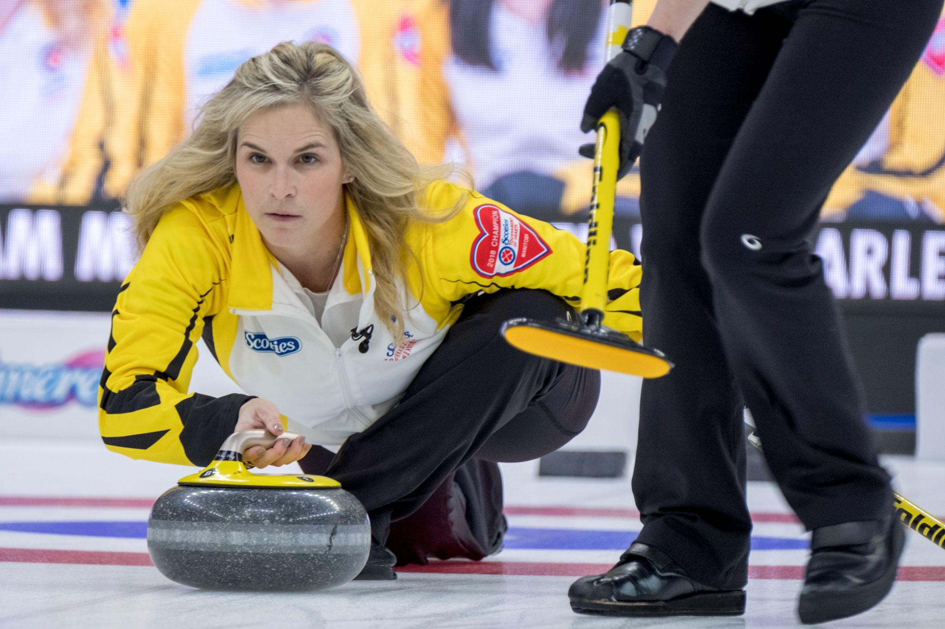
Le lâcher - Photos
NIVEAU 3 - SEMAINE 1
Les deux joueuses sont droitières!
Pouvez-vous dire laquelle a un œil dominant gauche?

Slide 14
Conseils de l’entraîneur
NIVEAU 3 - SEMAINE 1
→ Il est important pour chaque participant de bien maîtriser la base du lancer afin d’augmenter son niveau de réussite.
→ Plus on aura conscience de la position de notre corps et de nos gestes, plus on pourra contrôler les petits détails.
→ Même pour les athlètes de haut niveau, il est toujours important de revenir à la base lorsqu’ils travaillent sur certains points techniques.
Pratique = Prise de conscience = Ajustements = Constance

Slide 15
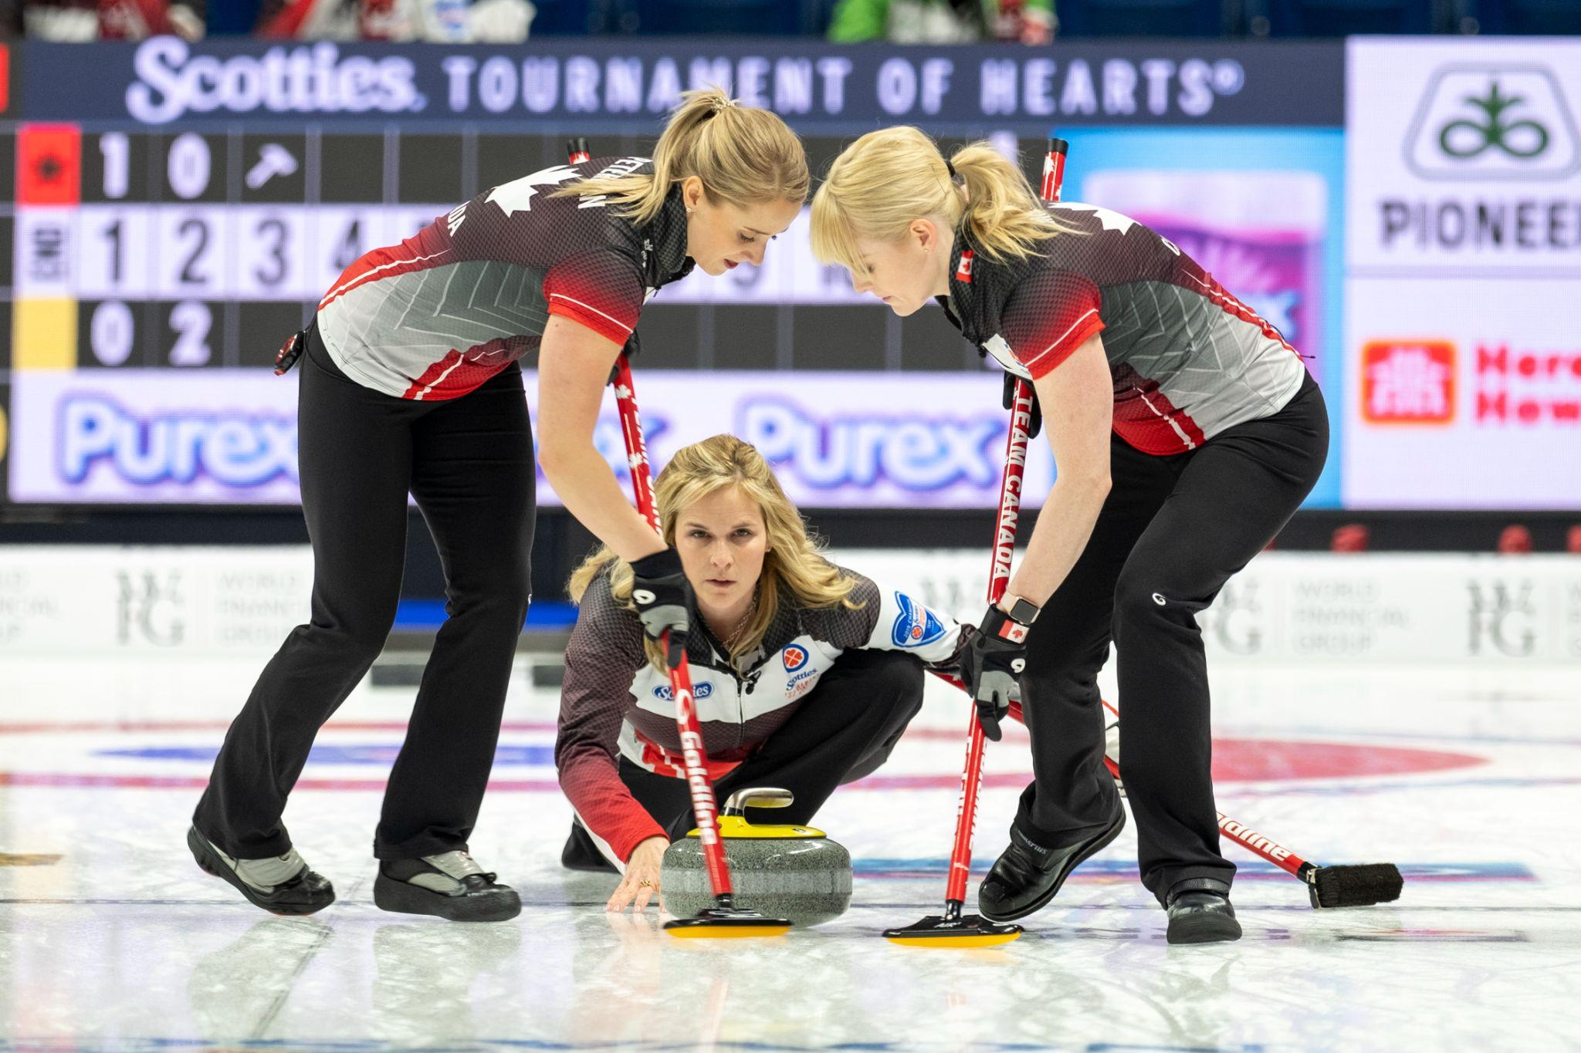
SEMAINE 2 - BROSSAGE

Slide 16
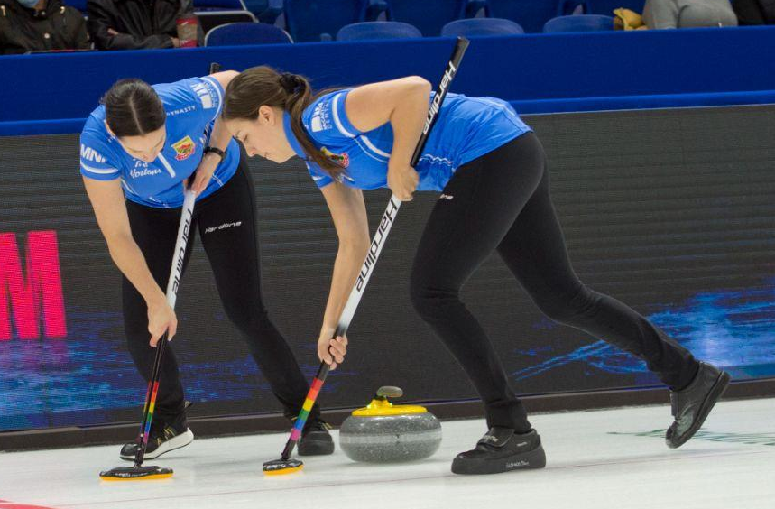
Brossage
NIVEAU 3 - SEMAINE 2
Rappel des 4 points clés pour un brossage efficace :
1. La position des mains sur la brosse
🥌 La main basse est à environ un pied de la tête de la brosse
2. La position de la tête
🥌 Les yeux sont au-dessus de la pierre
3. Le dos droit
🥌 En gardant le dos droit, on évite le risque de blessure
4. Le déplacement des pieds
🥌 Déplacement en chassé et sur la pointe des pieds
🧹

Slide 17
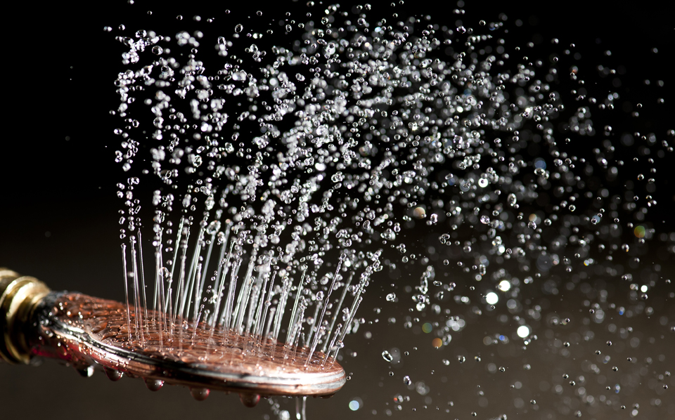
Brossage - Rappel
NIVEAU 3 - SEMAINE 2
🧹
Rappel des facteurs pouvant influencer la trajectoire d’une pierre lors du brossage :
→ La température de la glace
→ La température extérieure
→ L’efficacité des brosseurs
→ La surface de la glace (ex. grosseur des pitons)
→ Les débris, saletés, poussières
→ La durée d’une partie (ex. une équipe qui est serrée dans le temps jouera plus de sorties)

Slide 18
Brossage - Qualités à développer
NIVEAU 3 - SEMAINE 2
Les qualités à développer pour devenir un bon brosseur :
→ Être un bon communicateur (rôle du premier vs deuxième brosseur)
→ Améliorer son endurance physique (l’entraînement cardiovasculaire en intervalles sera priorisé lors de l’entraînement en salle)*
→ Améliorer la vitesse de mouvement de la tête de la brosse
→ Améliorer la pression exercée sur la tête de la brosse
*Sera discuté plus en détail au niveau 4
🧹

Slide 19
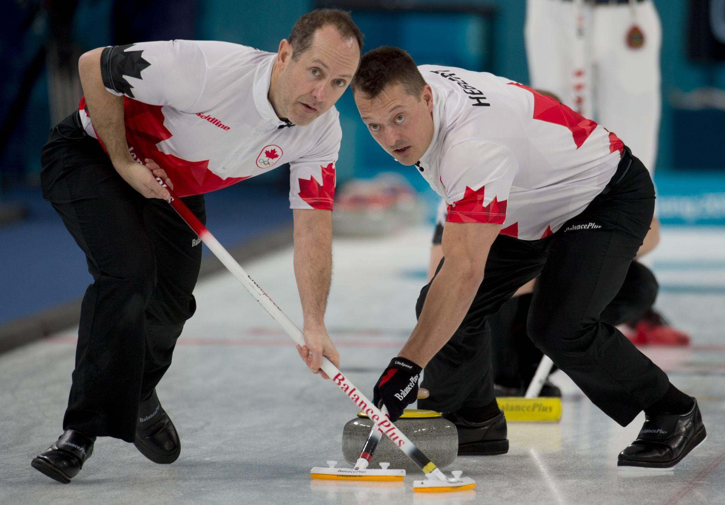
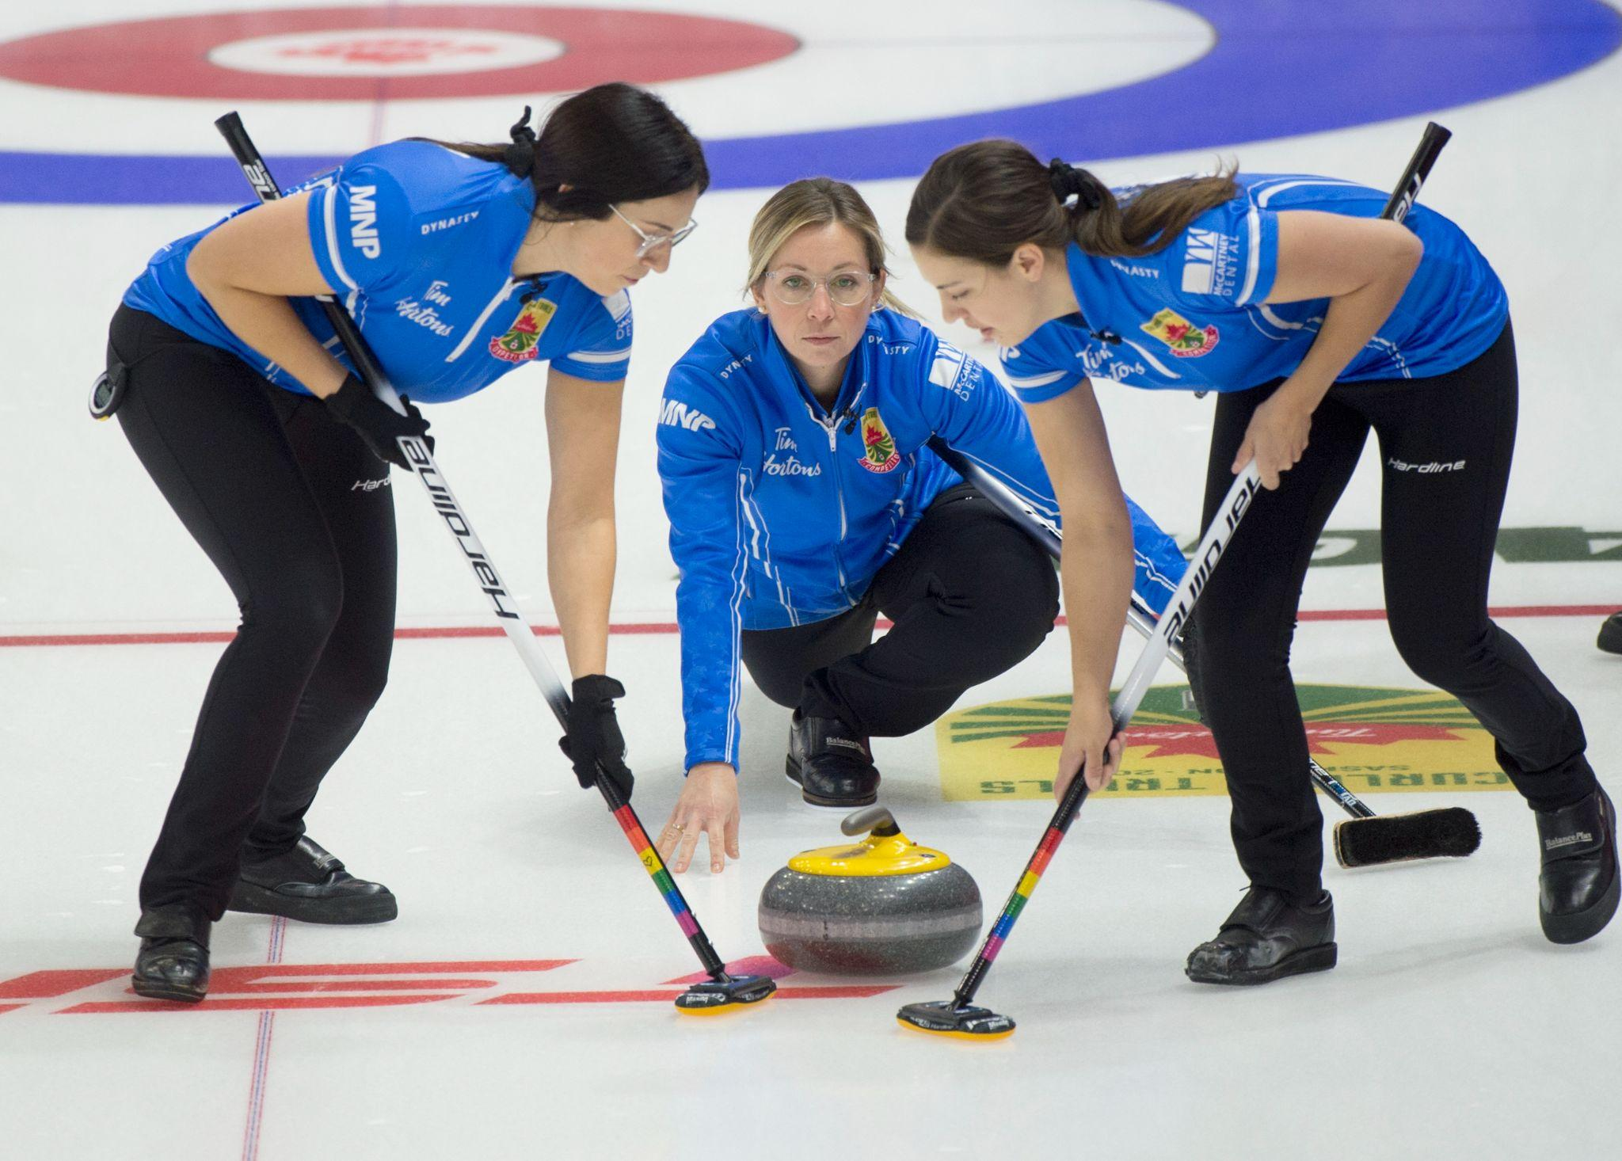
Brossage - Position ouverte
NIVEAU 3 - SEMAINE 2
Rappel du brossage en position ouverte :
→ Le corps est orienté vers le capitaine
→ La paume de la main basse est orienté vers le capitaine
→ La paume de la main haute est orientée vers le brosseur
→ Déplacement en pas chassés

Slide 20
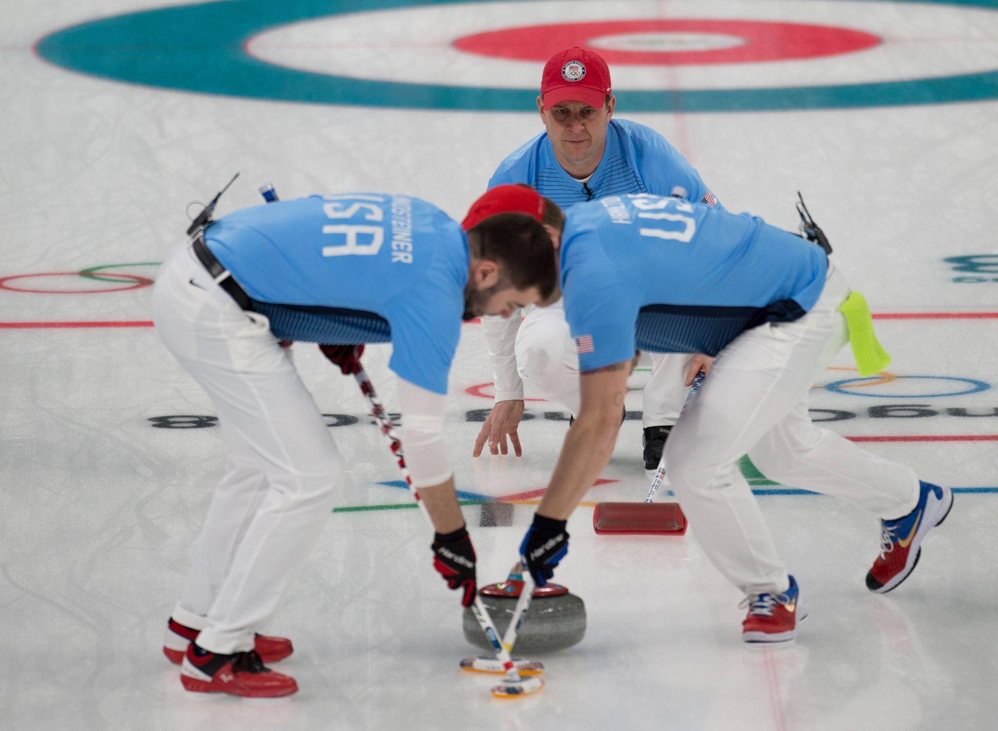
Brossage - Position fermée
NIVEAU 3 - SEMAINE 2
Brossage en position fermée :
→ Le corps est orienté vers le lanceur
→ La paume de la main basse est orienté vers le lanceur
→ La paume de la main haute est orientée vers le capitaine
→ Déplacement des pieds en pas chassés avec un léger croisement des pieds
→ Déplacement sur la pointe des pieds

Slide 21
Brossage - Position fermée
NIVEAU 3 - SEMAINE 2
Saviez-vous que…
Pour le brossage en position fermée :
→ Les pieds des brosseurs devraient être à 90 degrés par rapport à la trajectoire de la pierre
→ Le déplacement doit se faire sur le bout des pieds et ces derniers s’entrecroisent créant un effet de demi-lune
→ La tête de la brosse se trouve au-dessous de la poitrine
→Le brossage en position fermé est légèrement plus efficace qu’en position ouverte

Slide 22
Conseils de l’entraîneur
NIVEAU 3 - SEMAINE 2
→ Bien que le brossage en position ouverte soit plus sécuritaire, le brossage en position fermé sera encore plus efficace.
→ Le brossage en position fermé permet d’augmenter la pression exercée sur la tête de la brosse pour le mouvement d’aller et de retour.
→ Il faut plusieurs années de pratique pour maîtriser une position de brossage adéquate selon les quatre points clés.
Pratique = Amélioration de ses capacités = Efficacité

Slide 23
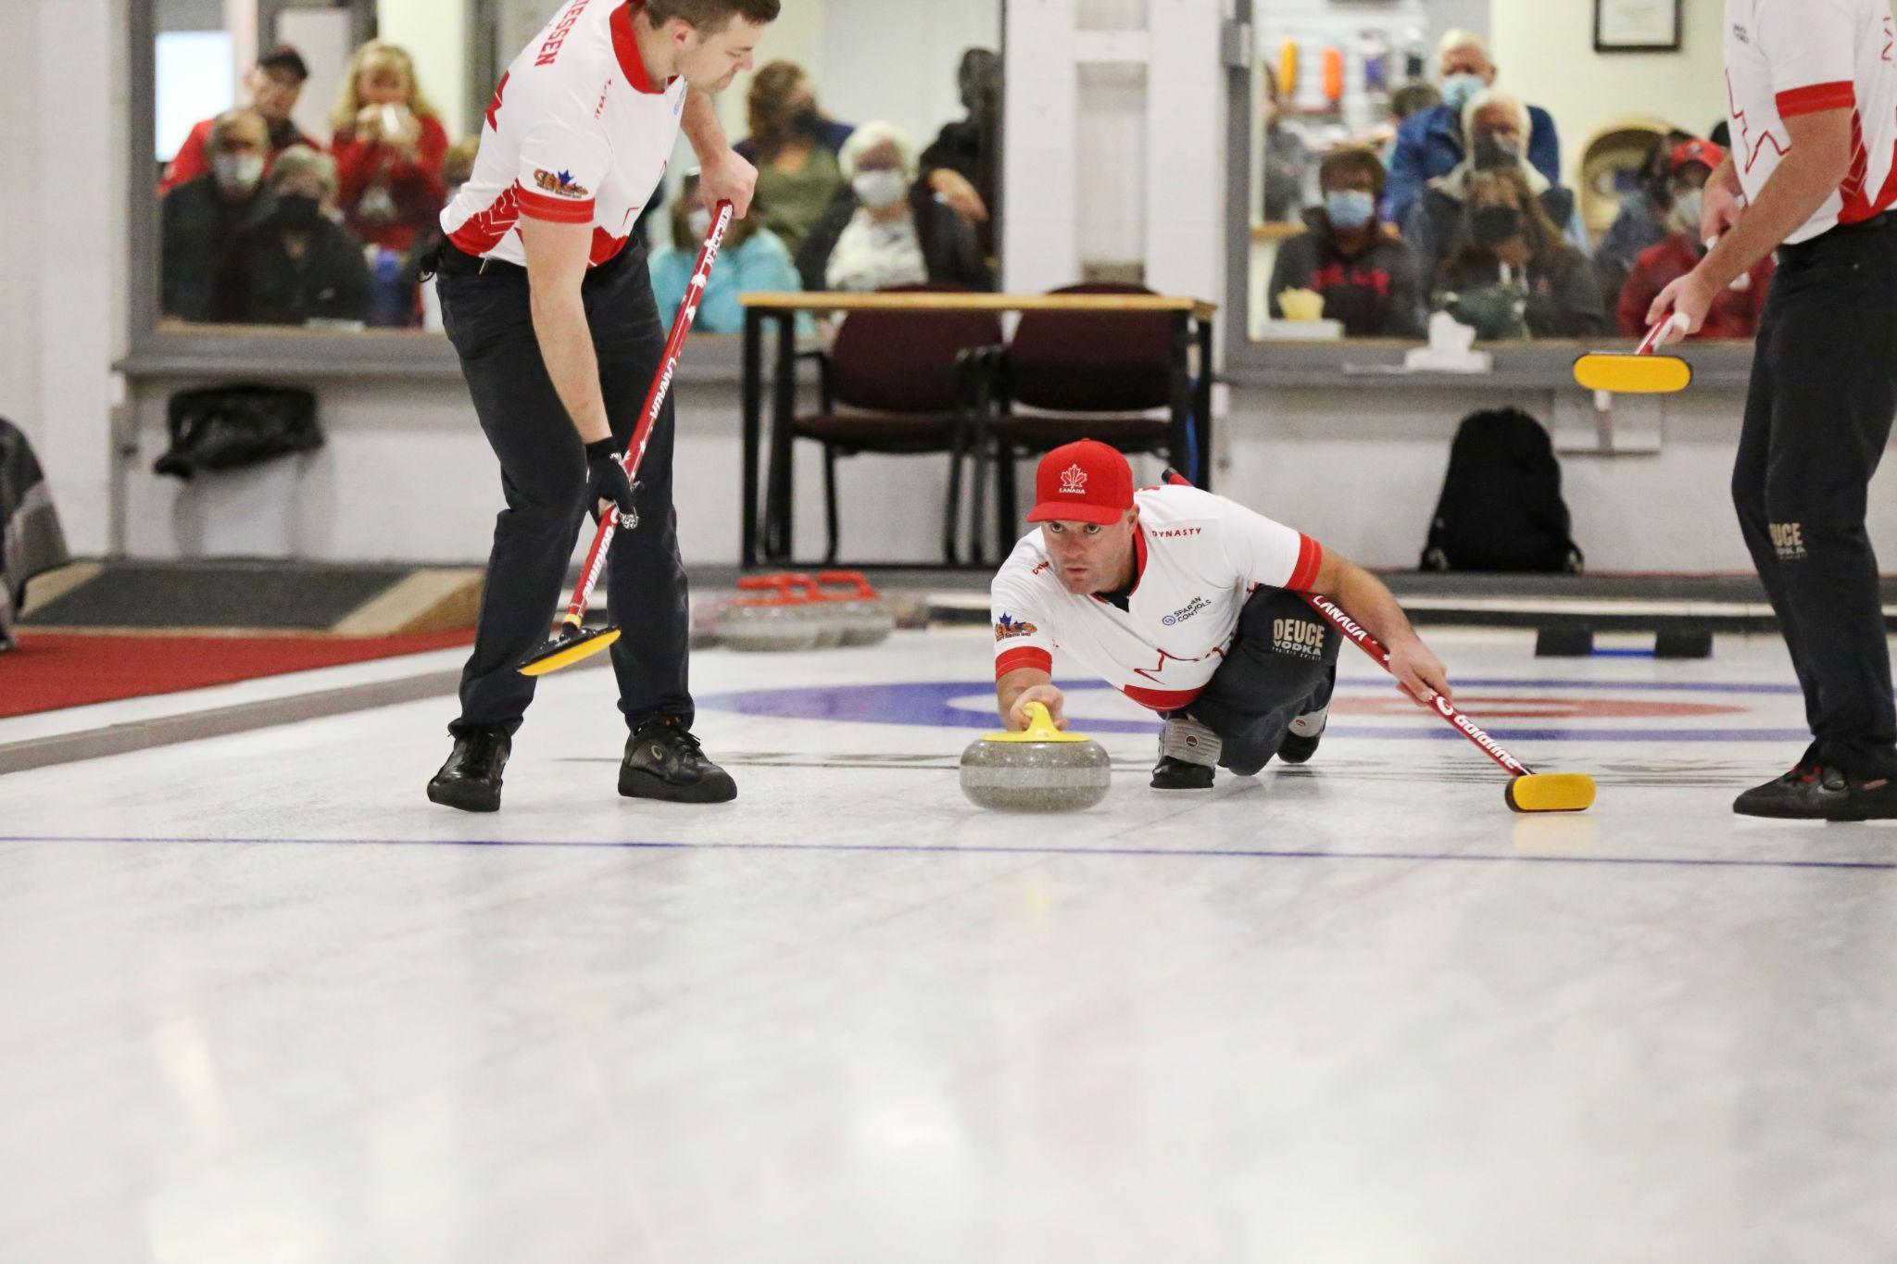
SEMAINE 3 - CONTRÔLE DE PESANTEUR

Slide 24
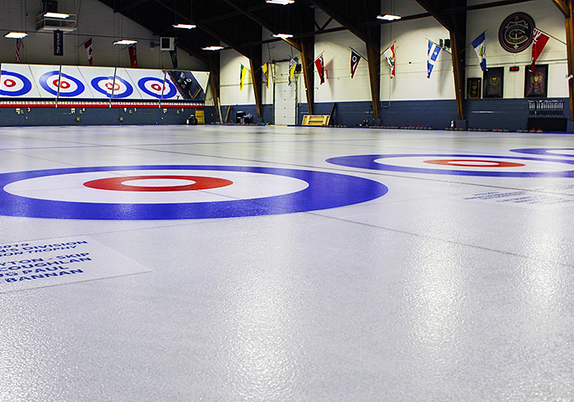
Contrôle de pesanteur
NIVEAU 3 - SEMAINE 3
Rappel des différentes catégories de lancer :
1. Garde
🥌 Pierre qui s’immobilise entre la ligne de jeu et la maison
🥌 Sert à protéger une autre pierre dans la maison
2. Placement
🥌 Pierre qui s’immobilise dans la maison
🥌 Toute pierre qui toute à la maison peut compter comme un point
3. Sortie
🥌 Action de retirer une pierre adverse de la zone de jeu en la frappant avec une autre pierre

Slide 25
Contrôle de pesanteur
NIVEAU 3 - SEMAINE 3
Les catégories de lancer divisés en sous-catégories :
1. Garde
🥌 Garde de centre
🥌 Garde de coin
🥌 Garde long, central ou court
2. Placement
🥌 Placement dans la maison
🥌 Placement contourné
🥌 Placement gelé (freeze)
🥌 Placement poussé (tap back)
3. Sortie
🥌 Sortie ouverte
🥌 Sortie frappé-roulé
🥌 Sortie monté
🥌 Sortie double ou triple
🥌 Sortie fond de maison, bande arrière, contrôle, normale, forte et pesante
🥌 Déplacement d’une pierre dans la zone de garde protégée mais sans la sortir du jeu “tick shot”

Slide 26
Les sorties
NIVEAU 3 - SEMAINE 3
🥌
🥌
Quand doit-on utiliser les sorties?
→ Lorsqu’on désire jouer un bout plus défensif, moins de pierres en jeu
→ Lorsqu’on veut protéger une avance
→ Lorsqu’on veut garder un pointage relativement bas
La force de la sortie dépendra du résultat recherché
→ Est-ce qu’on désire conserver notre pierre en jeu?
→ Est-ce qu’on veut sortir la pierre adverse de la zone de jeu?
→ Est-ce qu’on veut rouler quelque part dans la maison?
→ Combien de pierre(s) y a-t-il a sortir?

Slide 27
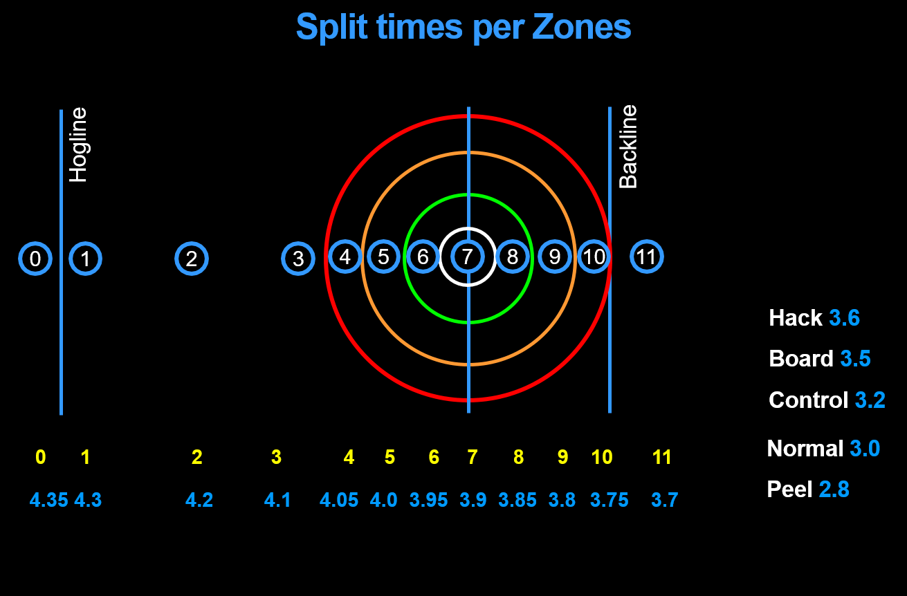
Les sorties - 11 zones
NIVEAU 3 - SEMAINE 3
🥌
🥌
Les onzes zones pour les gardes et les placements :

Slide 28
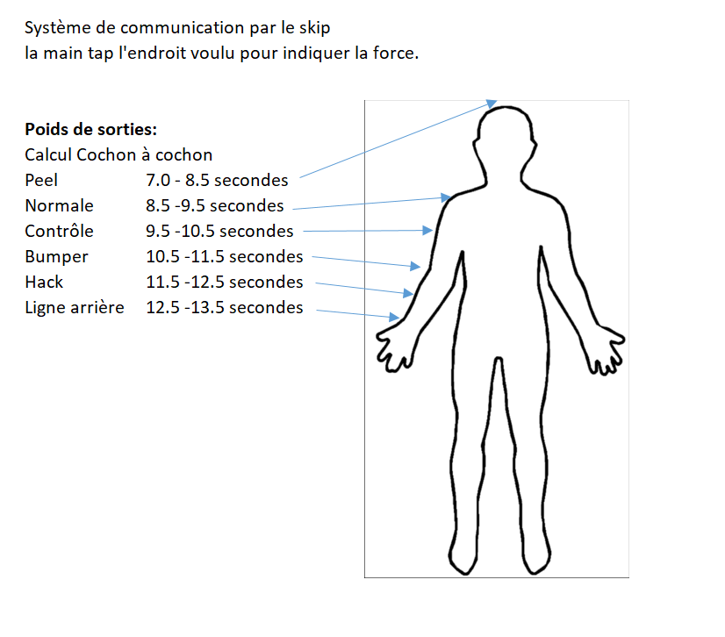
Sortie - Rappel des signaux
NIVEAU 3 - SEMAINE 3
Rappel des signaux pour chaque type de sortie :
→ Fond de maison
→ Bloc de départ
→ Bande arrière “Bumper”
→ Contrôle
→ Normal
→ Normal fort
→ Pesant “Peel”
*Les temps indiqués correspondent à la vitesse entre les deux lignes de jeu

Slide 29
Le chronomètre
NIVEAU 3 - SEMAINE 3
⏱
→ Les différents lancers sont tout d’abord classés par une pesanteur demandée afin de réaliser un objectif.
→ Avoir une bonne maîtrise du contrôle de pesanteur est l’une des habiletés les plus critique que nous devons développer une fois les techniques de base du lancer apprises.
→ Notre habileté à lancer sur un axe est aussi très importante, mais à un certain degré, le contrôle de la pesanteur peut aider à compenser un axe imparfait.

Slide 30
Le chronomètre - Utilisation
NIVEAU 3 - SEMAINE 3
⏱
Comment peut-on utiliser le chronomètre?
→ Le chronométrage aide à juger la vitesse relative de la pierre et aide aussi à réagir aux changements de la surface de la glace pendant une partie.
→ Le chronométrage aide également à s’adapter à la vitesse de la glace d’un club à un autre ou tout simplement, d’une journée à une autre.

Slide 31
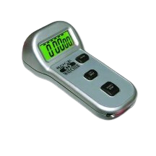
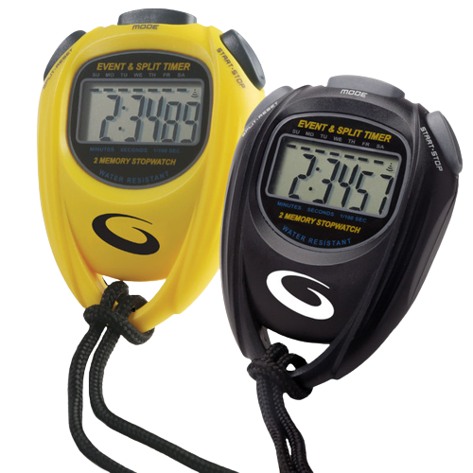
Le chronomètre - Types de mesure
NIVEAU 3 - SEMAINE 3
Les différents types de mesure :
1. De la ligne arrière à la ligne de jeu
🥌 Recommandée pour les brosseurs, mesure rapide
2. Entre les deux lignes de jeu
🥌 Recommandée pour le capitaine, mesure précise pour tout type de lancer
3. De la ligne arrière à la ligne de balayage
🥌 Moins utilisée mais peut donner une référence générale lors d’une partie

Slide 32
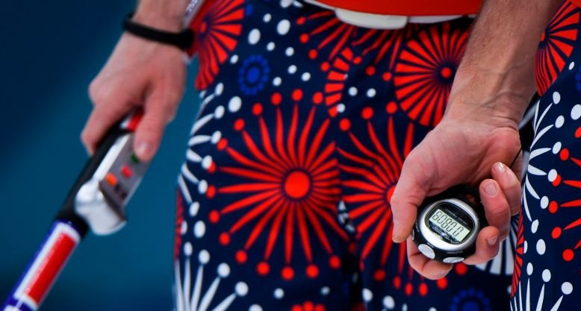
Le chronomètre - Types de mesure
NIVEAU 3 - SEMAINE 3
⏱
ATTENTION!!
Les temps chronométrés dépendent des conditions de glace et des techniques de lâcher!
Pour un même temps pris sur deux lancers identiques, le résultat du lancer peut être différent.

Slide 33
Conseils de l’entraîneur
NIVEAU 3 - SEMAINE 3
→ Le chronomètre est un outil pratique qui peut être utilisé lors des pratiques et des parties.
→ Pour les brosseurs, le temps court obtenu sera une référence rapide pour aider à l’appel d’une zone de garde ou de placement.
→ Pour le capitaine, le temps entre les deux lignes de jeu sera une mesure précise et efficace pour confirmer la vitesse du lancer par rapport à l’objectif demandé. Il pourra partager cette information aux brosseurs pour le lancer.
→ Attention : il faut être vigilant de ne pas toujours se fier au chronomètre. Avec l’expérience, notre oeil sera un bon juge pour déterminer la vitesse des pierres.

Slide 34
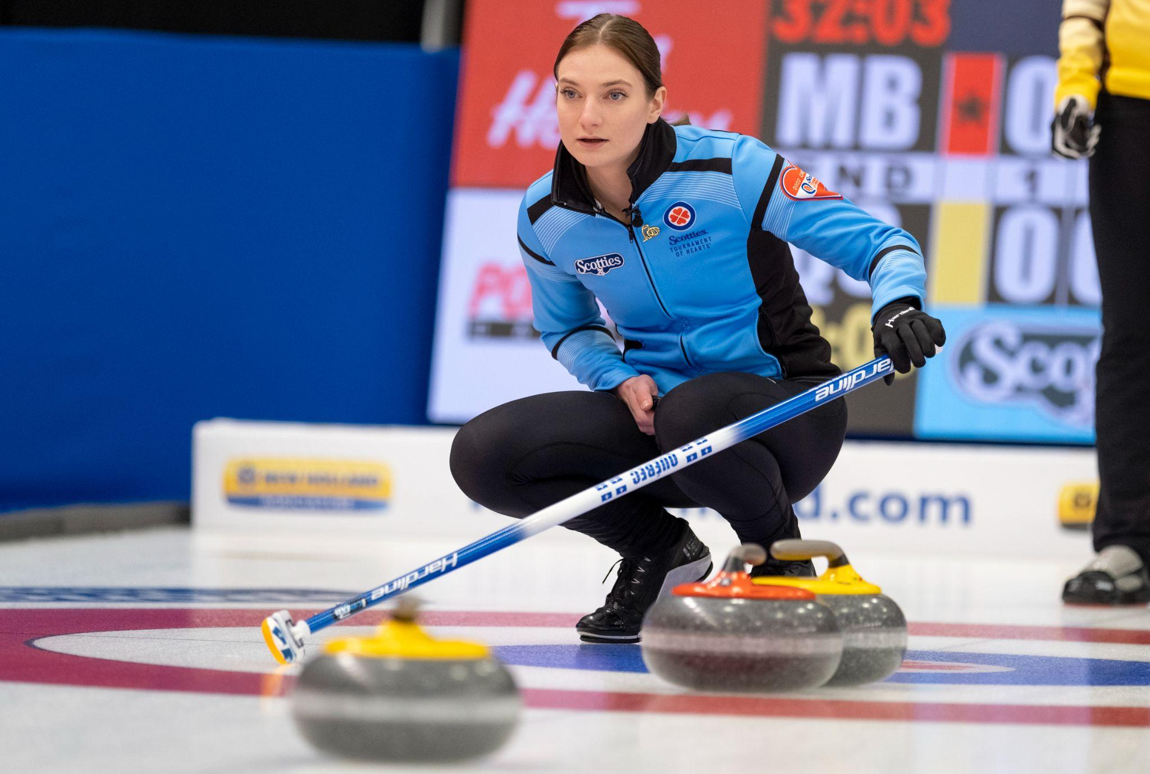
SEMAINE 4 - LES SORTIES

Slide 35
Les sorties - Rappel
NIVEAU 3 - SEMAINE 4
🥌
🥌
Rappel des différents types de sorties :
→ Sortie ouverte
→ Sortie frappé-roulé
→ Sortie monté
→ Sortie double ou triple
→ Sortie fond de maison, bande arrière, contrôle, normale, forte et pesante
→ Déplacement d’une pierre dans la zone de garde protégée mais sans la sortir du jeu ‘’tick shot’’

Slide 36
Sorties - Mises en situation
NIVEAU 3 - SEMAINE 4
🥌
🥌
Dans ces différentes mises en situation, quelle pesanteur de sortie devrait-on privilégier et pourquoi?
Premier bout, dernière pierre. Notre équipe veut faire un bout nul et il n’y a qu’une seule pierre adverse dans la maison.
Dernière pierre du bout, partie égale et l’équipe adverse à cinq pierres dans la maison contre aucune pour notre équipe. Notre capitaine décide de jouer une sortie de pierre.
Dernière pierre du dernier bout, partie égale. Une seule pierre de l’adversaire sur le bouton à moitié caché par un garde.

Slide 37
Sorties - Mises en situation
NIVEAU 3 - SEMAINE 4
🥌
🥌
Réponses :
On devrait opter pour un poids de sortie normale ou normale forte afin de sortir la pierre adverse et que notre pierre ait plus de momentum pour sortir du jeu pour réaliser le bout nul.
Étant donné qu’il y a beaucoup de pierres de l’adversaire en jeu et que la partie est égale, on ne veut pas trop prendre de risque. On optera pour une pesanteur contrôle ou bande arrière afin de mieux contrôler la trajectoire et rester en jeu après le contact.
Ici, il serait préférable de jouer une pesanteur de ligne arrière ou bloc de départ afin de bien contrôler la trajectoire de la pierre. Nous n’avons pas besoin de sortir la pierre adverse de la zone de jeu pour marquer le point.

Slide 38
Les sorties - Ajustements techniques
NIVEAU 3 - SEMAINE 4
🥌
🥌
Les ajustements techniques des étapes du lancer pour une sortie :
→ Augmenter l’élan arrière en reculant légèrement plus loin tout en gardant les hanches parallèles à la glace. Ce mouvement permettra une meilleure propulsion vers l’avant (le transfert de poids).
→ Après la pause, transférer le poids vers l’avant et le haut du corps en retardant le mouvement avant du pied glisseur.
→ Débuter le mouvement de poussée de la pierre sur l’axe de lancer avant d’avancer le pied glisseur.
→ Accroître la poussée de la jambe depuis le bloc de départ.

Slide 39
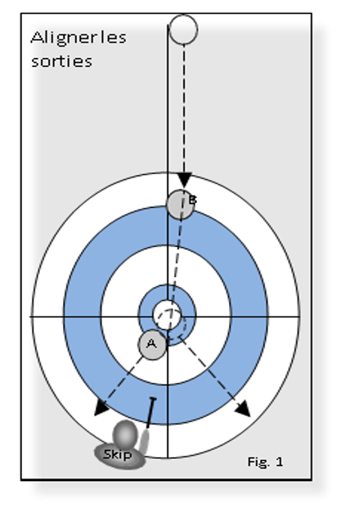
Les angles - Alignement des sorties
NIVEAU 3 - SEMAINE 4
L’alignement des sorties :
→ Lorsqu’on aligne une sortie quelconque, on commence avec la dernière pierre à frapper (figure 1).
→ Le capitaine commence par la pierre “A” et trace une ligne jusqu’au centre de la pierre “B” vers le bord extérieur. C’est là où vous voulez que la pierre lancée fasse contact.
→ Rappelez-vous que si vous enlevez la pierre “A”, alors le point de départ n’est plus le centre de “A” mais plutôt le bord extérieur.

Slide 40
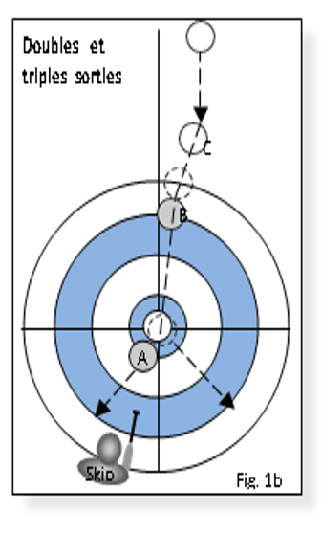
Les angles - Doubles et triples sorties
NIVEAU 3 - SEMAINE 4
Les doubles et les triples sorties :
→ Lorsque vous alignez les sorties triples (figure 1B), la même méthode s’applique.
→ Commencez au bord de la pierre “A” en direction du centre de la pierre “B” vers le bord extérieur.
→ À partir de ce point, traversez le centre de la pierre “C”.
→ Le bord extérieur de la pierre “C” sera le point de contact de la pierre lancée.

Slide 41
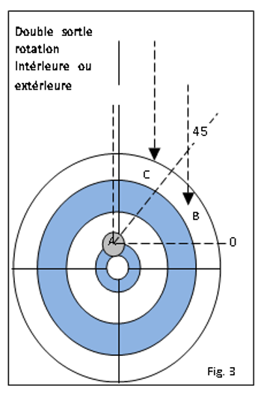
Les angles prononcés et plats - Doubles sorties
NIVEAU 3 - SEMAINE 4
Doubles sorties à angle prononcé ou à angle plat (frapper à l’intérieur ou à l’extérieur) :
→ Ce genre de coup vise à faire une double sortie et à ce que la pierre lancée demeure en jeu.
→ Il faut d’abord diviser le quart de cercle supérieur à un angle de 45 degrés.
→ Si la pierre initiale est entre 0 et 45 degrés (pierre B), il faut alors frapper la pierre à l’intérieur. C’est ce qu’on appelle un angle plat.
→ Si la pierre initiale est entre 45 et 90 degrés (pierre C), il faut alors frapper la pierre à l’extérieur. C’est ce qu’on appelle un angle prononcé.

Slide 42
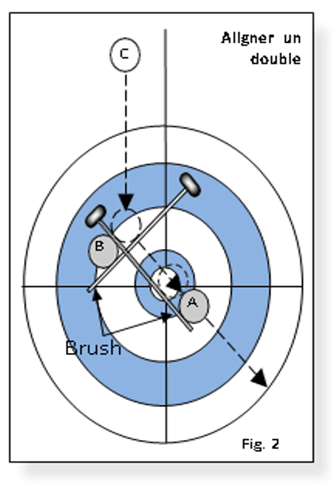
Les angles prononcés et plats - Doubles sorties
NIVEAU 3 - SEMAINE 4
Alignement des doubles sorties à angle plat :
→ L’utilisation de balais est une excellente façon d’aligner une sortie double à angle plat pendant l’entraînement.
→ Ce n’est toutefois pas admis lors d’une partie.
→ On doit donc visualiser des lignes imaginaires afin de connaître le point d’impact.

Slide 43
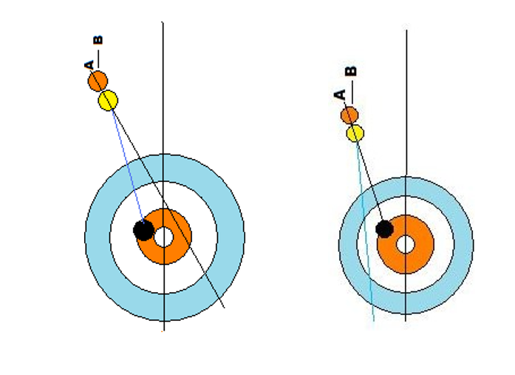
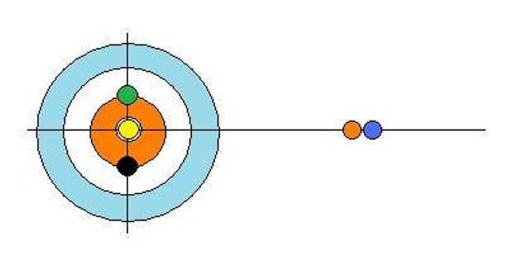
L’effet de traînée
NIVEAU 3 - SEMAINE 4
→ On doit regarder où frapper la deuxième pierre
→ Fonctionne seulement si les deux pierres sont à 2 pouces ou moins l’une de l’autre.
🥌
🥌

Slide 44
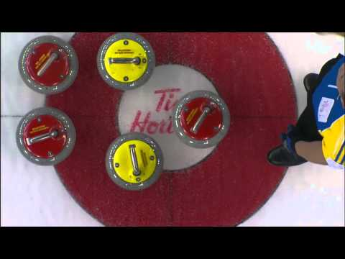

Vidéos comparatifs
NIVEAU 3 - SEMAINE 4
Placement
Sortie

Slide 45
Conseils de l’entraîneur
NIVEAU 3 - SEMAINE 4
→ Afin de réaliser différents types de sorties, il est important de bien maîtriser les différentes étapes du lancer afin d’augmenter notre équilibre à la glissade.
→ Pour tous les types de sorties et lorsqu’il y a plus d’une pierre à sortir du jeu, il est important de seulement visualiser où frapper la première pierre.
→ Connaître le bon angle de frappe et jouer la bonne pesanteur vous aidera à augmenter votre pourcentage de réussite.
→ Le but d’une sortie n’est pas toujours de frapper avec la plus grande force possible. Le jeu de finesse vous aidera à mieux contrôler chaque bout.

Slide 46
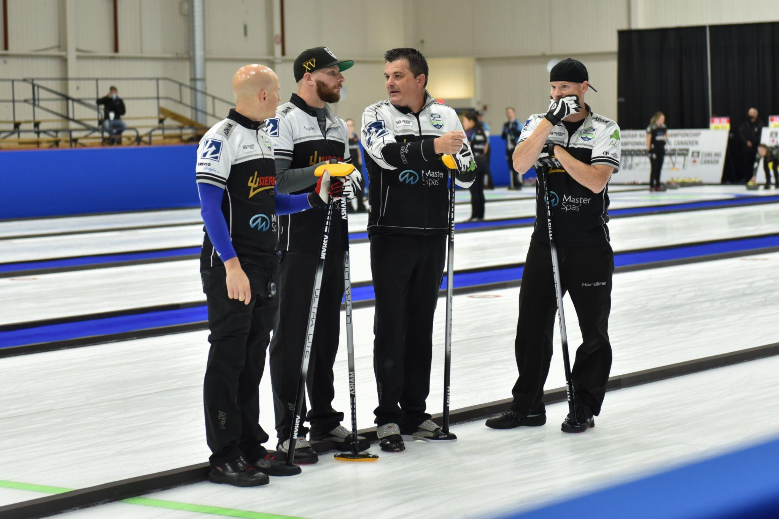
SEMAINE 5 - RÔLES DES JOUEURS

Slide 47
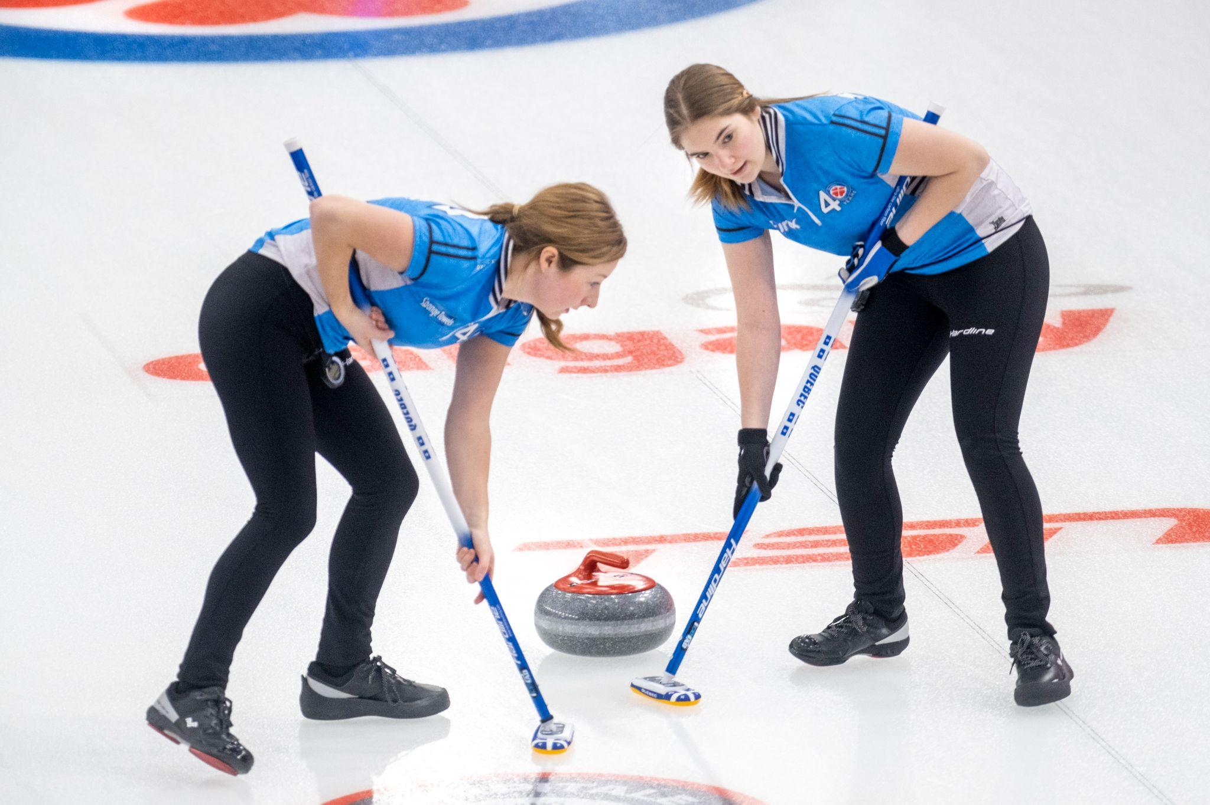
Rôles des joueurs - Premier
NIVEAU 3 - SEMAINE 5
Rappel !!
Premier :
→ Joueur clé pour débuter la partie
→ Excelle dans les gardes et les placements
→ Étudie les conditions de glace (vitesse, adversaires)
→ Juge la vitesse des pierres et communique avec l’équipe
→ Nettoie la zone autour du bloc de départ
→ Prépare les pierres du troisième et du capitaine
→ Ne devrait pas être dans la maison

Slide 48
Rôles des joueurs - Deuxième
NIVEAU 3 - SEMAINE 5
Rappel !!
Deuxième :
→ Excelle dans tous les types de lancer
→ Étudie les conditions de glace (vitesse, adversaires)
→ Juge la vitesse des pierres et communique avec l’équipe
→ Aide à dégager les pierres à la fin de chaque bout
→ Nettoie la trajectoire du prochain lancer entre la ligne arrière et la ligne de jeu
→ Peut se rendre à la ligne de jeu de la maison active si le capitaine et le troisième ont besoin de conseils
→ Ne devrait pas être dans la maison lors d’un bout

Slide 49
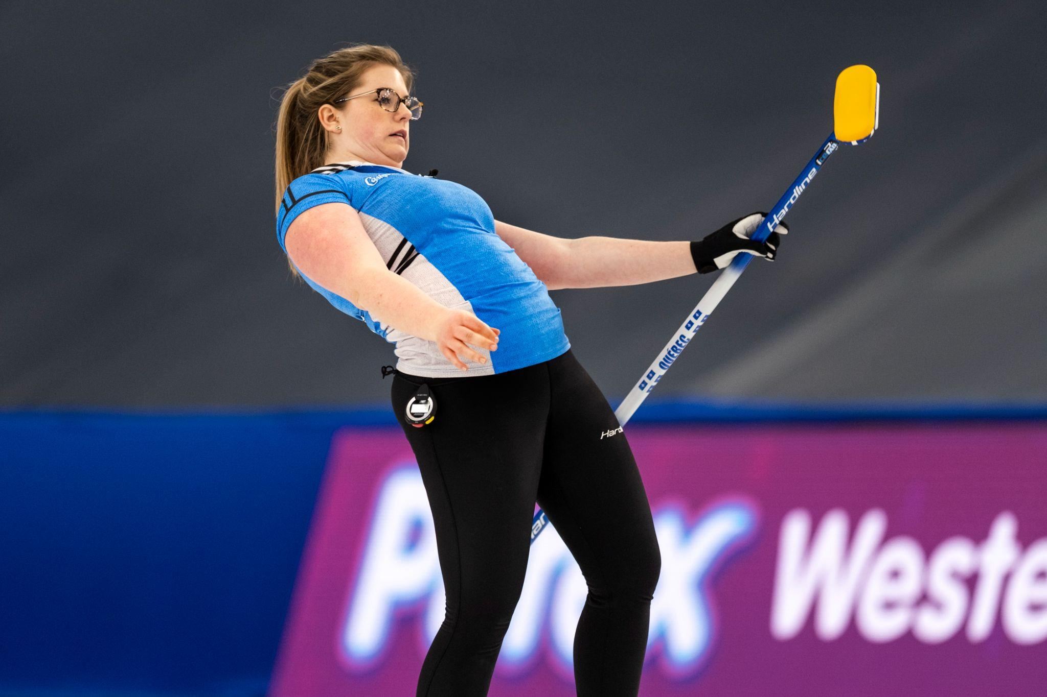
Rôles des joueurs - Troisième
NIVEAU 3 - SEMAINE 5
Rappel !!
Troisième (vice-capitaine) :
→ Excelle dans tous les types de lancer
→ Représente le lien entre le capitaine et les premiers et deuxième joueurs
→ Renforce les décisions du capitaine
→ Gère le temps de jeu
→ Lecture de la glace et est alerte aux changements des conditions de jeu
→ Remplace le capitaine dans la maison lorsque ce dernier lance ses pierres
→ Communique de façon claire et efficace avec ses coéquipiers
→ Effectue les mesures et affiche les points

Slide 50
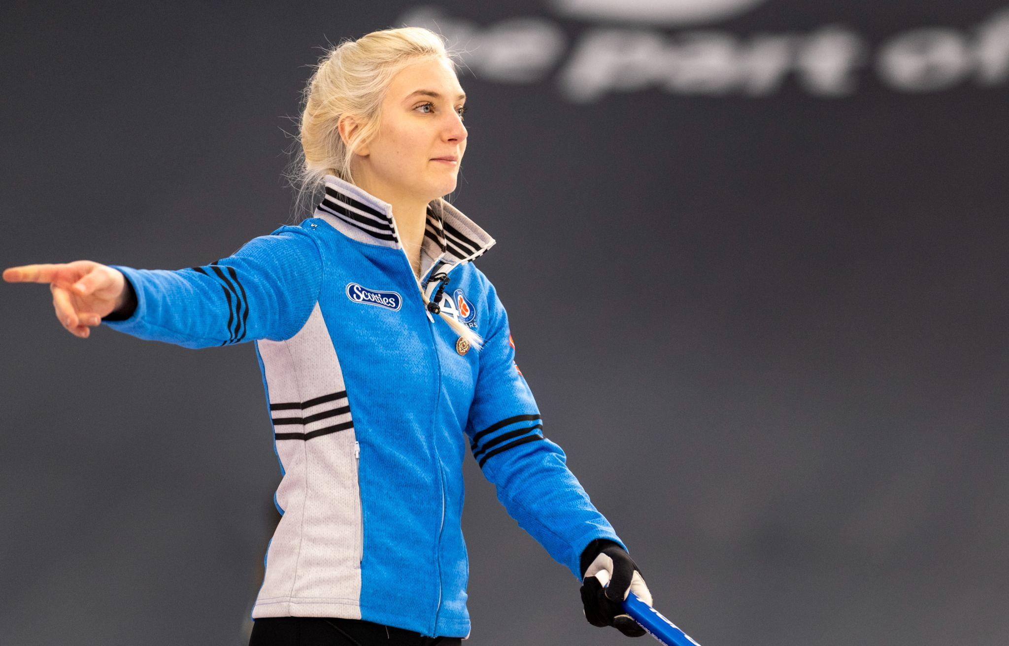
Rôles des joueurs - Capitaine
NIVEAU 3 - SEMAINE 5
Rappel !!
Capitaine :
→ Est le leader de l’équipe
→ Établie la stratégie
→ Communique de façon claire et efficace le jeu à effectuer
→ Communique avec ses coéquipiers pendant la partie (conditions de glaces, stratégie, rétroaction des lancers, etc.)
→ Lecture de la glace
→ Ajuste la stratégie selon les forces et les faiblesses de son équipe et de ses adversaires
→ Doit particulièrement exceller dans les placements et les jeux sous pression

Slide 51
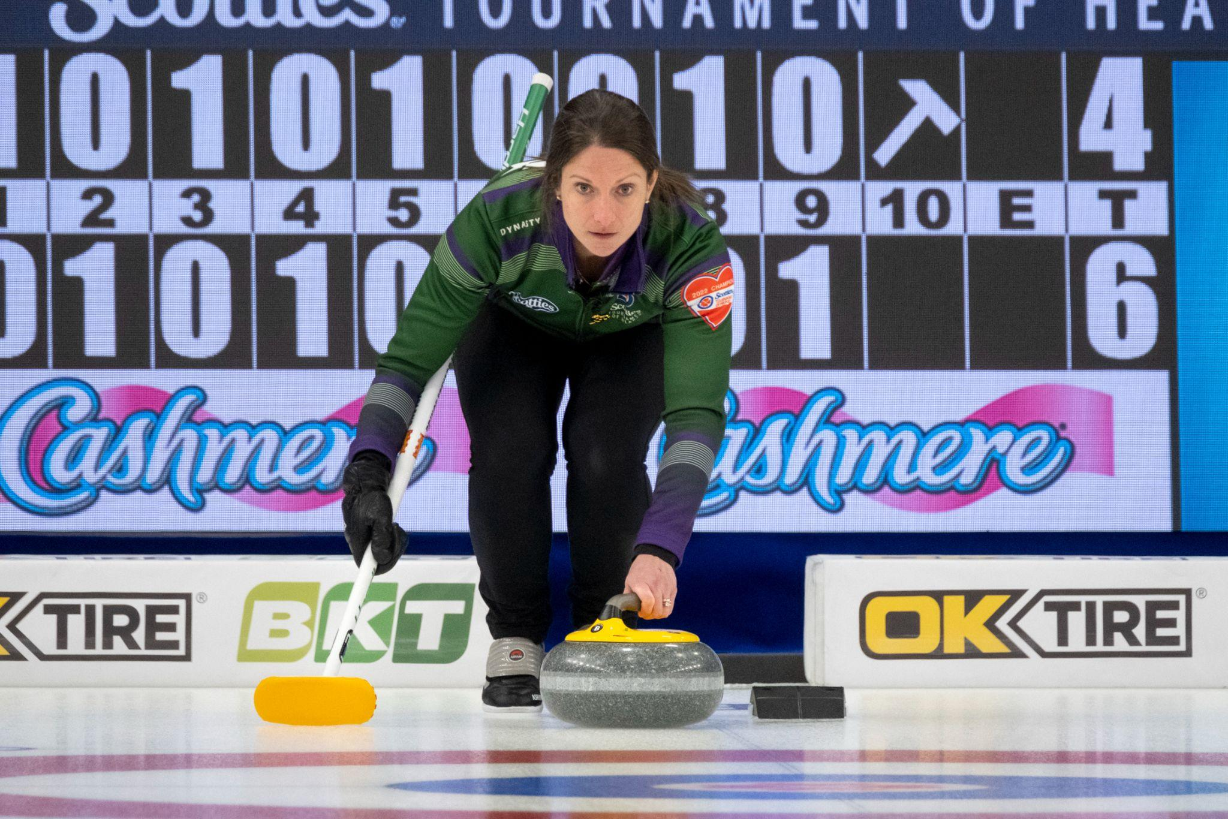
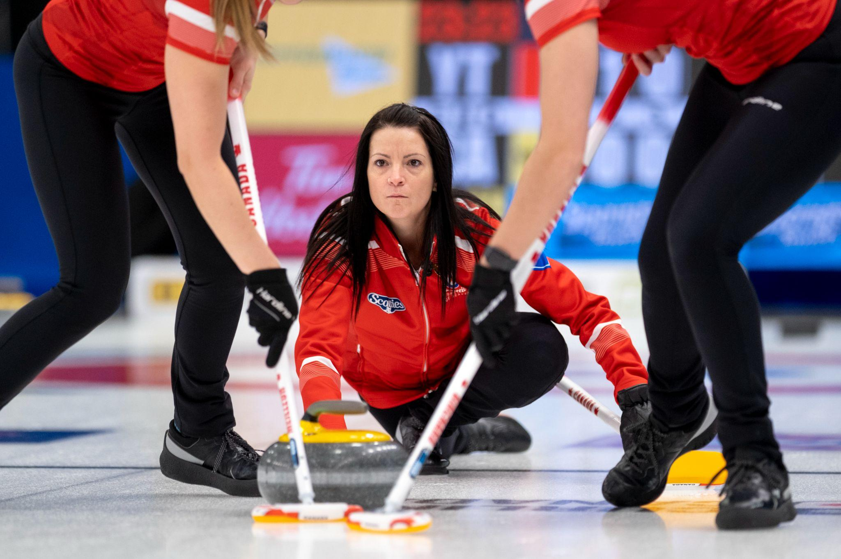
La routine de lancer
NIVEAU 3 - SEMAINE 5
Qu’est-ce qu’une routine?
À quoi sert la routine de lancer?
Est-ce que tous les joueurs devraient avoir une routine?

Slide 52
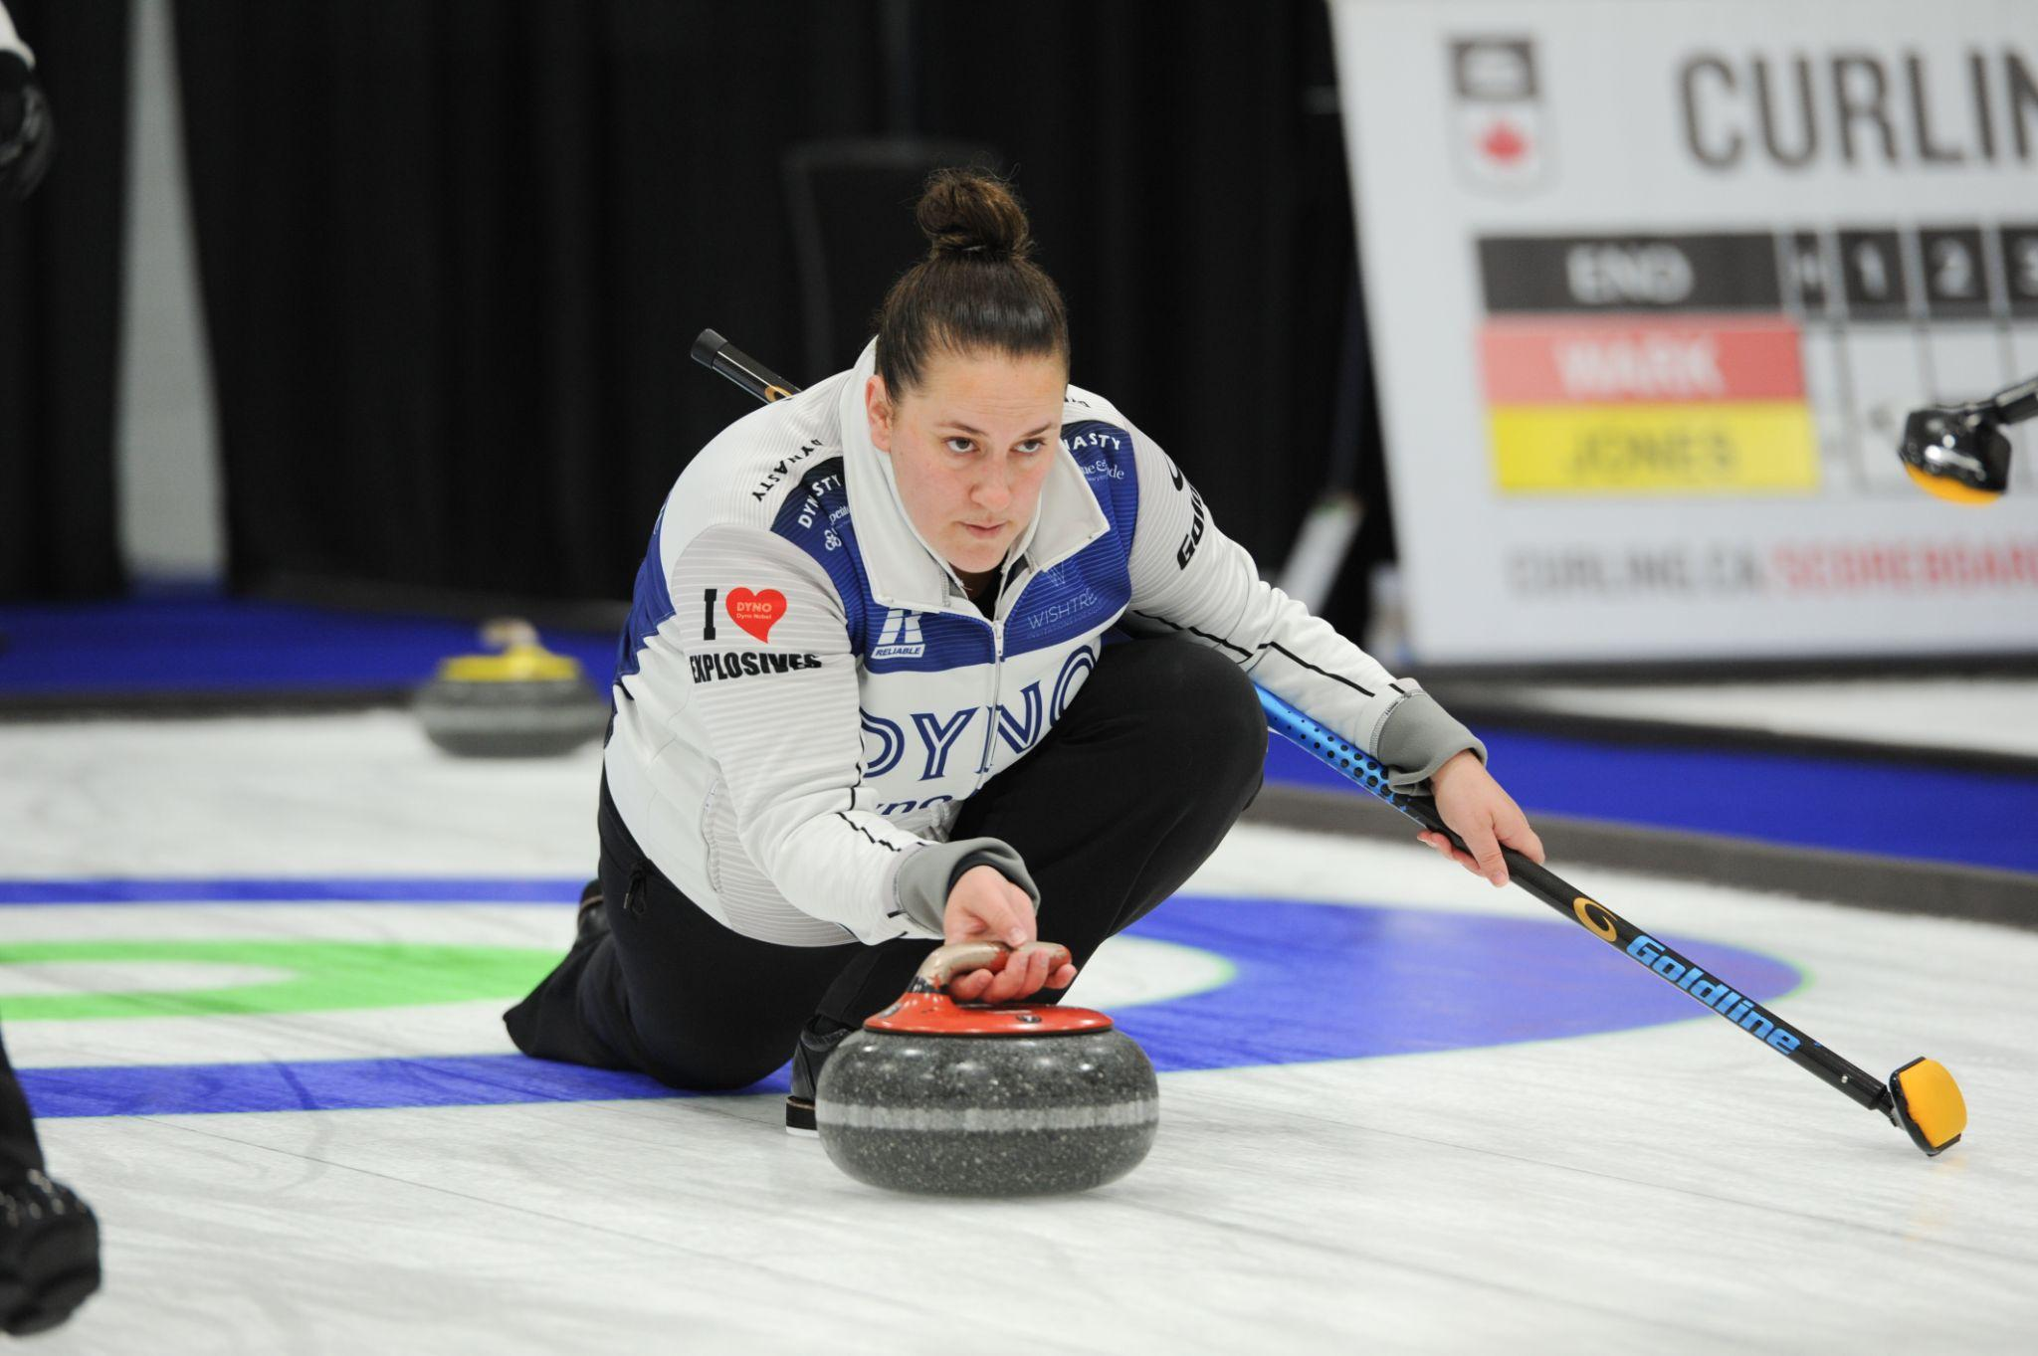
La routine de lancer - Définition
NIVEAU 3 - SEMAINE 5
Définition de routine :
Habitude mécanique, irréfléchie, et qui résulte d’une succession d’actions répétées sans cesse.
Buts :
→ Un cadre qui nous guide vers nos objectifs
→ Apporte un sentiment de confiance
→ Elle fait partie de la préparation mentale
→ Elle permet de répéter la même préparation pour chaque lancer

Slide 53
La routine de lancer - Exemples
NIVEAU 3 - SEMAINE 5
Tous les joueurs devraient développer une routine de lancer!
Exemples de gestes répétitifs dans le bloc de départ, avant d’entreprendre les étapes du lancer, chez quelques athlètes :
Jennifer Jones – frotte sa cuisse droite
Kevin Koe – nettoie derrière sa pierre avec sa brosse qui passe sous sa jambe gauche
Rachel Homan – avant de s’élancer, tourne légèrement la tête pour amener son oeil dominant près de l’axe de lancer et visualise le lancer

Slide 54
Conseils de l’entraîneur
NIVEAU 3 - SEMAINE 5
→ La routine vous aidera à vous créer une bulle qui élimine les distractions.
→ Votre routine vous plongera dans une zone de confort, de bien-être et de confiance.
→ Votre routine évoluera avec le temps. Vous ajouterez des gestes et en mettrez d’autres de côté.
→ On doit être conscient de notre corps et de ce qui nous rend confortable.
Routine = Confort = Confiance

Slide 55
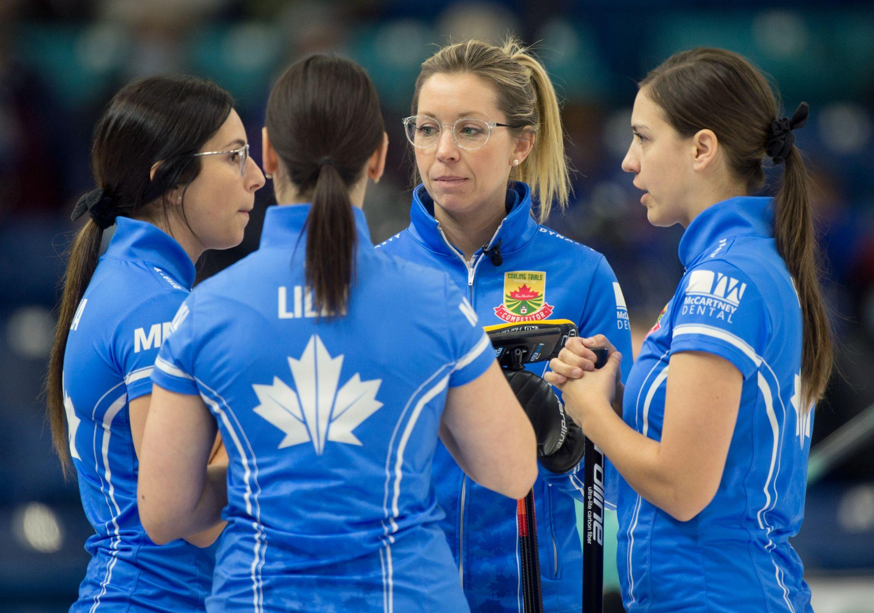
SEMAINE 6 - STRATÉGIE

Slide 56
Stratégie - Facteurs influents
NIVEAU 3 - SEMAINE 6
Rappel des facteurs pouvant influencer nos choix stratégiques :
→ Avons-nous le marteau ou non?
→ Sommes-nous en début, milieu ou fin de partie?
→ Quel joueur lance?
→ Quelles sont les forces et les faiblesses de notre équipe, de nos adversaires?
→ Quel est le pointage actuel?
→ Quel est notre objectif (prendre 2, bout nul, laissez 1…)?
→ Combien de bouts restent-ils à jouer?
→ Quelles sont les conditions de jeu actuelles?

Slide 57
Stratégie - Avec le marteau
NIVEAU 3 - SEMAINE 6
🔨
Les différents types de stratégie AVEC le marteau :
Poursuite : Stratégie plus offensive, on veut maximiser le nombre de pierres en jeu. L’objectif primaire est de marquer 2 points ou plus.
Prudence : Stratégie plus conservatrice, l’équipe est entre l’offensive et la défensive. L’objectif primaire est de marquer 2 point ou de faire un bout nul.
Protection : Stratégie plus défensive, l’équipe veut limiter le nombre de pierres en jeu. L’objectif primaire est le bout nul.

Slide 58
Stratégie - Avec le marteau
NIVEAU 3 - SEMAINE 6
🔨
Avec le marteau
Poursuite
Prudence
Protection
Objectif primaire
Marquer 2 points ou plus
Objectif secondaire
- Marquer 1 point
Objectif primaire
Marquer 2 points or manche nulle
Objectif secondaire
- Marquer 2 points ou marquer 1 point
Objectif primaire
Manche nulle
Objectif secondaire
- Marquer 1 point

Slide 59
Stratégie - Sans le marteau
NIVEAU 3 - SEMAINE 6
🔨
🚫
Les différents types de stratégie SANS le marteau :
Poursuite : Stratégie plus offensive, on veut maximiser le nombre de pierres en jeu. L’objectif primaire est de voler 1 point ou plus.
Prudence : Stratégie plus conservatrice, l’équipe est entre l’offensive et la défensive. L’objectif primaire est de forcer l’adversaire à prendre 1 point ou voler 1 point.
Protection : Stratégie plus défensive, l’équipe veut minimiser le nombre de pierre en jeu. L’objectif primaire est de forcer l’adversaire à prendre 1 point.

Slide 60
Stratégie - Sans le marteau
NIVEAU 3 - SEMAINE 6
🔨
🚫
Sans le marteau
Poursuite
Prudence
Protection
Objectif primaire
Voler 1 point ou plus
Objectif secondaire
- L’équipe adverse marque seulement 1 point
Objectif primaire
L’équipe adverse marque 1 point ou vol de 1 point
Objectif secondaire
- Vol de 1 point ou l’équipe adverse marque 1 point
Objectif primaire
L’équipe adverse marque seulement 1 point
Objectif secondaire
- Manche nulle

Slide 61
Stratégie - Mises en situation
NIVEAU 3 - SEMAINE 6
Mises en situation :
Équipe A : Début de partie – 1er bout, votre équipe n’a pas le marteau, votre plan de stratégie est la prudence.
Équipe B : Milieu de partie – 4e bout, votre équipe perd par 2 points, vous avez le marteau, votre plan de stratégie est la poursuite.
Équipe C : Fin de partie – dernier bout, vous menez par 1 point, vous n’avez pas le marteau, votre plan de stratégie est la protection.

Slide 62
Stratégie - Réponses possibles
NIVEAU 3 - SEMAINE 6
Réponses possibles :
Équipe A : Le plan du bout pourrait être de débuter avec un garde de centre dans l’idée de voler un point. S’il commence à avoir trop de pierres en jeu, opter pour une stratégie plus défensive avec l’objectif de concéder un seul point à l’équipe adverse.
Équipe B : Le plan du bout est d’être offensif et de prendre au moins deux points. Le but sera de conserver plusieurs pierres en jeu.
Équipe C : Le plan du bout est de conserver un jeu assez défensif pour limiter l’adversaire à un point et garder le marteau au bout supplémentaire.

Slide 63
Conseils de l’entraîneur
NIVEAU 3 - SEMAINE 6
→ Il est important de connaître tous les types de stratégies afin d’avoir un plan bien précis selon le moment de la partie et le pointage.
→ La communication de ce plan avec tous les membres de l’équipe sera cruciale.
→ Chaque joueur doit connaître le plan de match et la tolérance de chaque lancer afin d’atteindre les objectifs fixés.
→ N’oubliez pas que le plan de stratégie peut changer dans une partie et même dans un bout.
→ Les conditions de jeu ou nos adversaires peuvent aussi être des facteurs qui vont changer notre plan de stratégie. Il est donc important de s’adapter à toute condition de jeu.

Slide 64
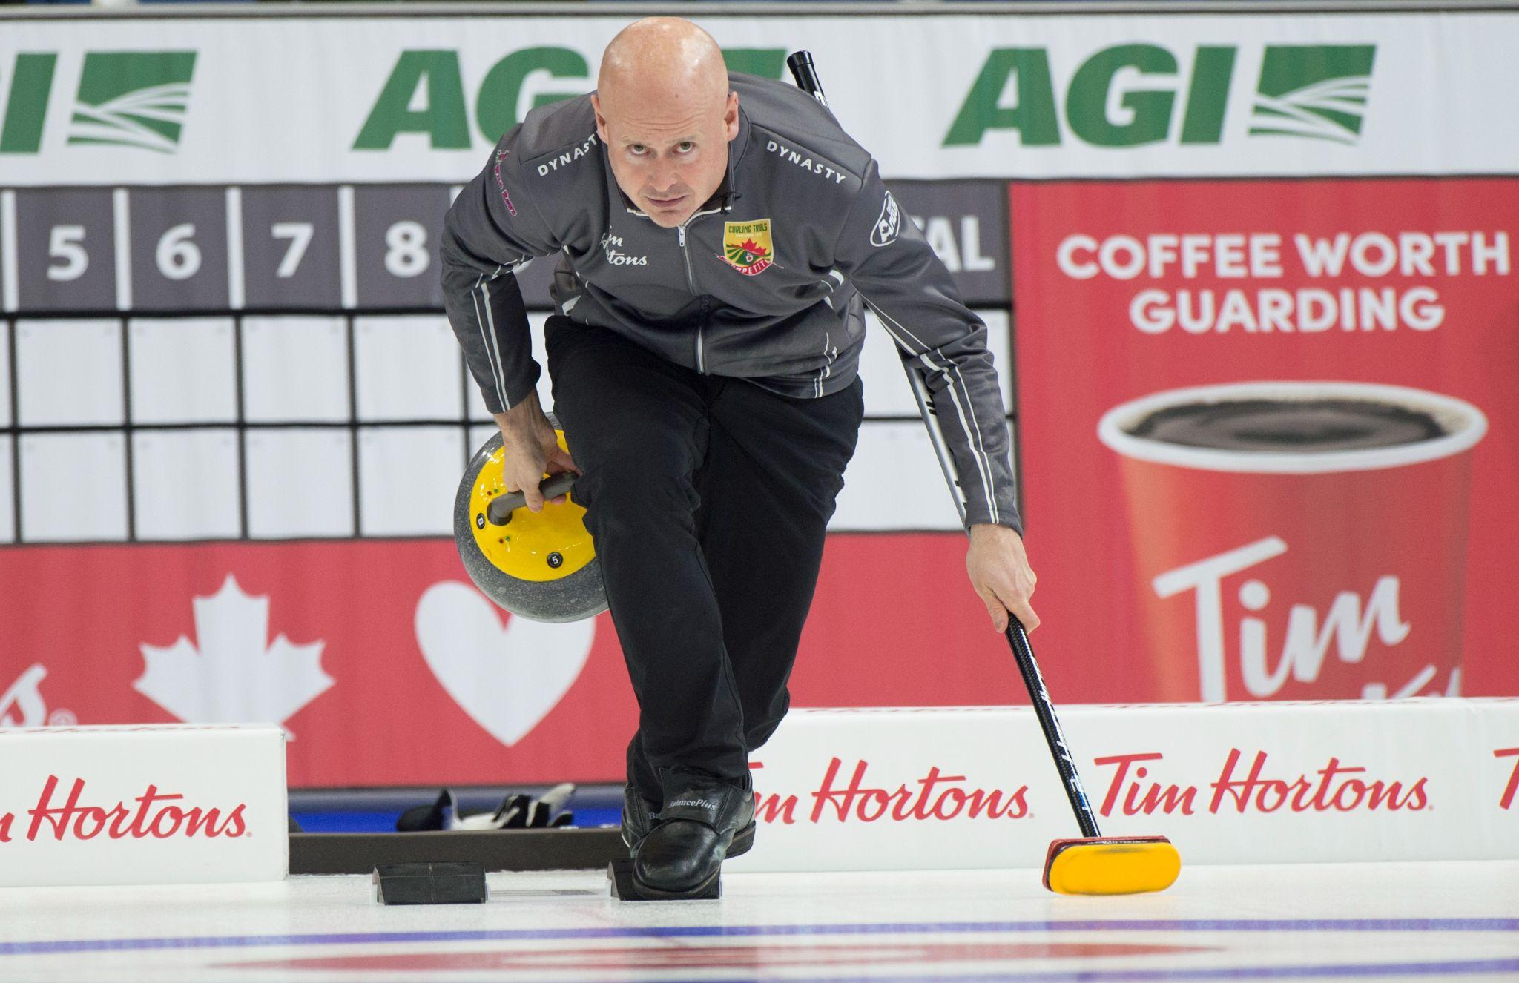
SEMAINE 7 - LA ROUTINE

Slide 65
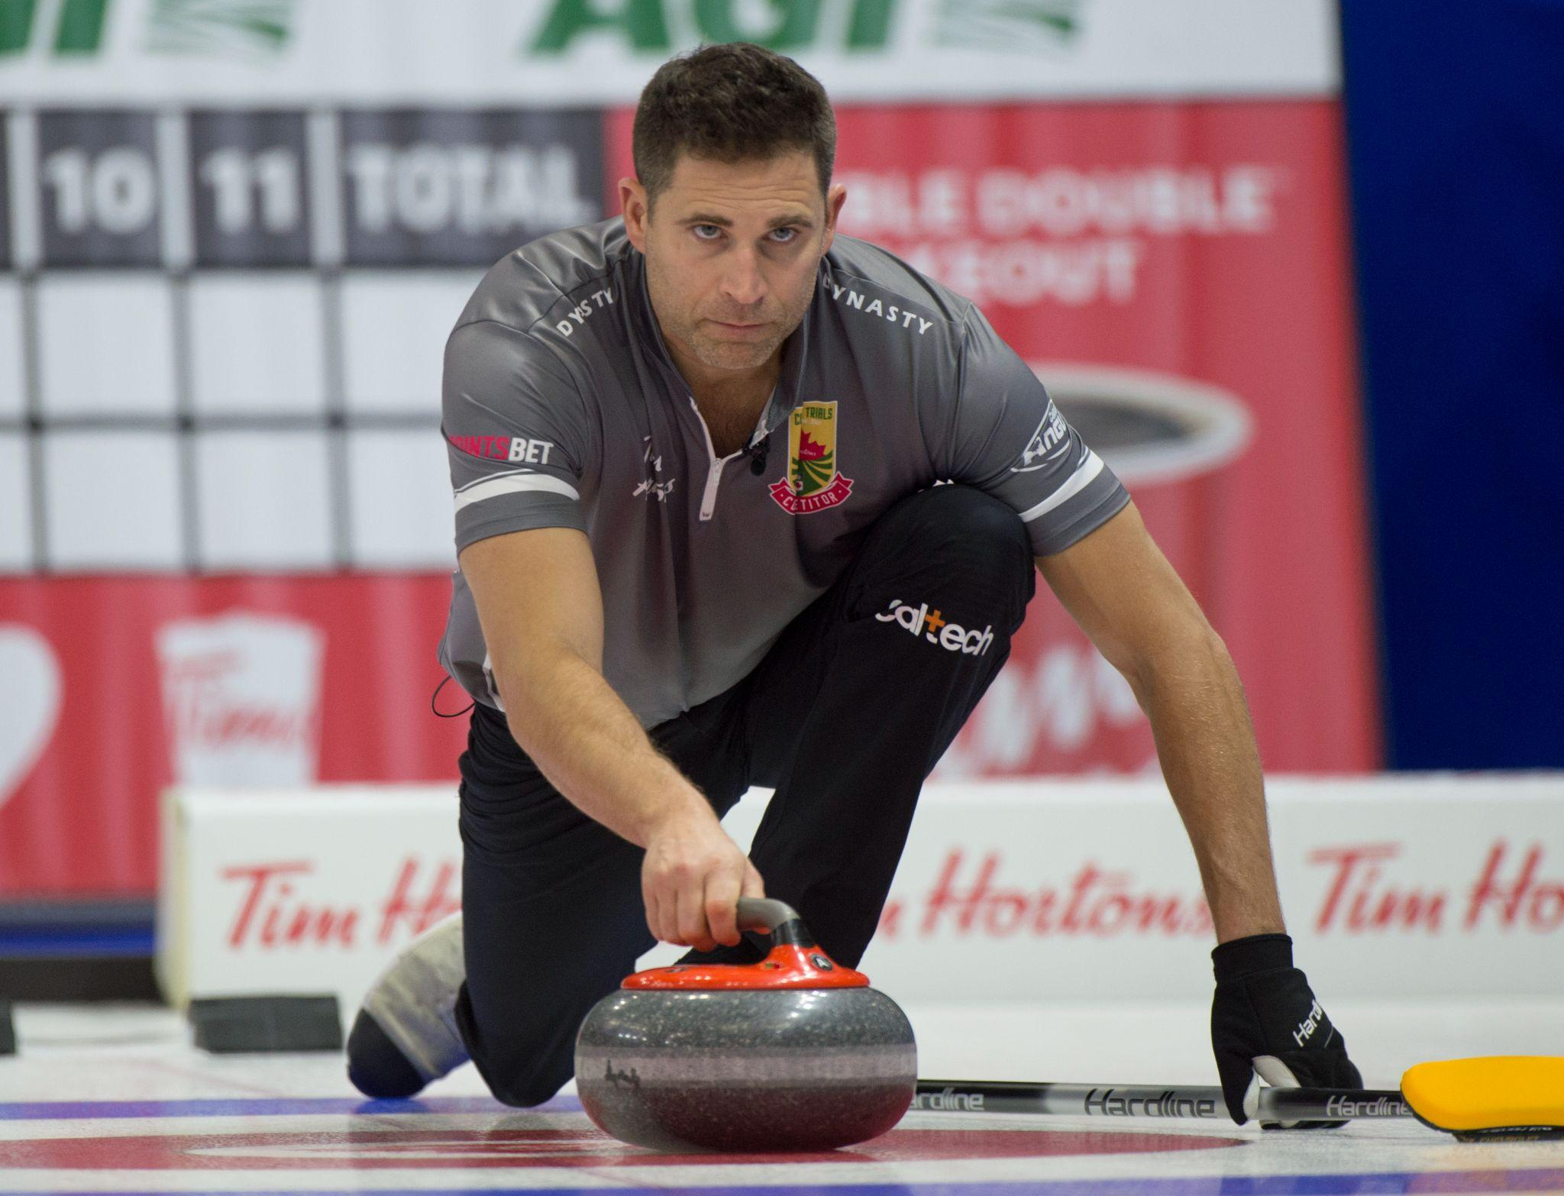
La routine
NIVEAU 3 - SEMAINE 7
Révision de la routine et de ses objectifs :
Définition de routine :
Habitude mécanique, irréfléchie, et qui résulte d’une succession d’actions répétées sans cesse.
Buts :
🥌 Un cadre qui nous guide vers nos objectifs
🥌 Apporte un sentiment de confiance
🥌 Elle fait partie de la préparation mentale
🥌 Elle permet de répéter la même préparation pour chaque lancer

Slide 66
Routine de lancer d’une athlète
NIVEAU 3 - SEMAINE 7
Routine de lancer d’une athlète – Témoignage d’une vice-capitaine :
→ Ma routine débute lorsque la pierre adverse vient d’être lancée. Je me dirige vers le bloc de départ en regardant la trajectoire de la pierre adverse. Je pense déjà à mon prochain lancer.
→ Option 1 : Je prends ma pierre et je l'emmène au bloc de départ tout en regardant le lancer et la trajectoire du lancer avant moi. Je m’installe en position accroupie, je soulève ma pierre avec ma main droite, je nettoie sous ma pierre avec ma main gauche (je porte une mitaine), je nettoie la glace avec cette même main et je dépose la pierre doucement.
→ Option 2 : Si je discute avec le capitaine lors du lancer adverse, j’aime qu’un des brosseurs amène ma pierre au bloc de départ afin de sauver du temps.
→ Lorsque ma pierre est nettoyée, je dépose ma brosse sur la glace et je me lève, toujours en gardant mon pied droit dans la partie haute du bloc de départ.

Slide 67
Routine de lancer d’une athlète
NIVEAU 3 - SEMAINE 7
Routine de lancer d’une athlète – Témoignage d’une vice-capitaine (suite) :
→ Je confirme le lancer demandé par le capitaine en faisant signe de la main droite et je visualise le lancer. Si nécessaire, je confirme la vitesse avec mes brosseurs.
→ Je descends en position de demi-squat, je reprends ma brosse et l’appui sur mes hanches, je baisse la tête, visualise le lancer, frotte ma cuisse droite avec ma main droite pour la réchauffer, j’inspire et je relève la tête en expirant et en la tournant légèrement vers la droite (œil dominant gauche).
→ J’inspire une autre fois, je débute mon transfert de poids en pensant de garder mon poids égal sur mes deux jambes.
→ Finalement, la poussée du bloc de départ se fera à l’expiration selon la pesanteur demandée.
→ La routine peut prendre environ 25 à 45 secondes selon le temps de décision du capitaine.

Slide 68
Routine de lancer d’une athlète
NIVEAU 3 - SEMAINE 7
Routine de lancer d’une athlète – Témoignage d’une vice-capitaine (suite) :
→ Mon lâché se termine généralement avec une motion positive (petite extension du coude) et je donne l’information à mes brosseurs selon ma poussée du bloc et/ou mon lâcher.
→ Une fois la pierre lâchée, je reste en petit bonhomme, la main droite appuyée sur la tête de ma brosse et je regarde la trajectoire de la pierre.
→ Si j’anticipe un mouvement de la pierre avant le capitaine, j’appelle le brossage pour la ligne.
→ Une fois la pierre arrêtée, je nettoie rapidement la glace à l’endroit où j’étais et je me déplace vers la ligne de côté pour regarder le lancer adverse ou je me dirige vers le capitaine.
→ Finalement, j’aime communiquer avec au moins un brosseur pour confirmer de petits détails sur la vitesse de la glace.

Slide 69
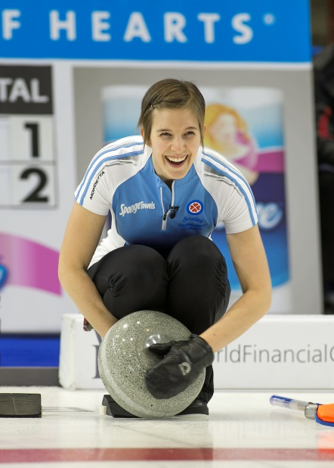
Routine brisée ou détournée
NIVEAU 3 - SEMAINE 7
Quoi faire si votre routine est brisée ou si votre attention est détournée?
Réponse : on reprend le plus possible sa routine à zéro du bloc de départ!
“Votre routine évoluera avec le temps. Trouvez ce qui vous mets dans une zone de confort. Vous devez vous sentir bien et confiant”
Amélie Blais
Championne canadienne mixte 2020

Slide 70
Les tirs de précision par équipe
NIVEAU 3 - SEMAINE 7
Les tirs de précision par équipe :
→ Chaque joueur lance une pierre à tour de rôle et à partir du premier joueur jusqu’au capitaine.
→ Le but est de lancer le plus près du centre de la maison.
→ La distance peut être mesurée de trois façons différentes :
🥌 Avec un ruban à mesurer – du centre du bouton à la partie extérieure de la pierre la plus près du bouton
🥌 Avec un laser (mesure plus précise) – le laser est installé au centre de la maison et calcule la distance de la pierre à son point le plus rapproché
🥌 La triangulation (lorsqu’une pierre touche une partie du bouton, on ne peut donc pas utiliser les deux autres méthodes)

Slide 71
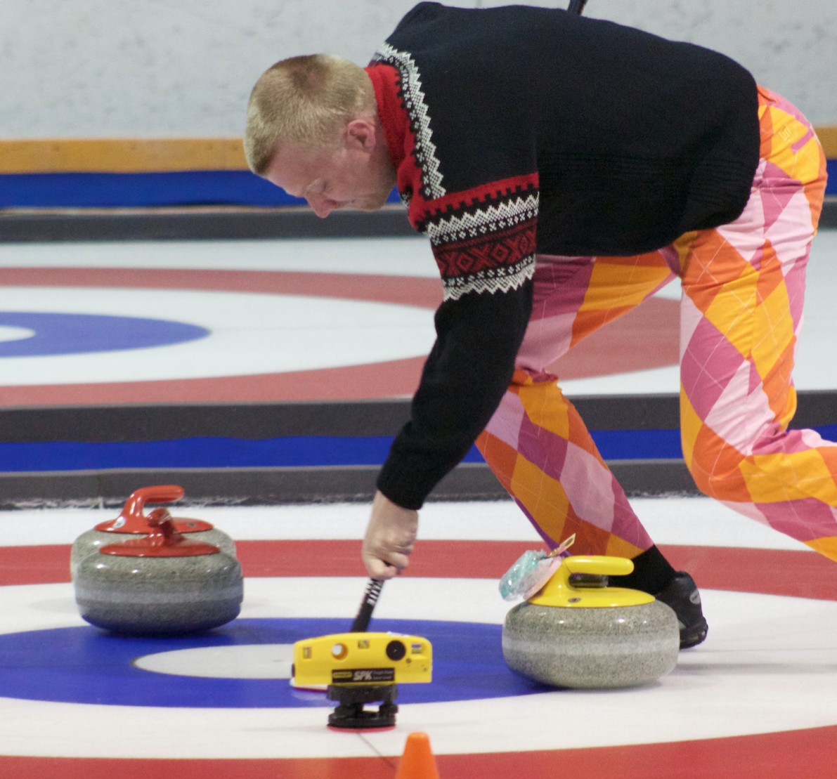
Les tirs de précision - La triangulation
NIVEAU 3 - SEMAINE 7
La triangulation :
Le laser est installé à deux endroits précis sur le cercle extérieur du 4 pieds afin de prendre deux mesures et de trianguler la distance du centre de la maison au centre de la pierre.
Le laser :
→ Les résultats des quatre lancers sont additionnés pour donner un total pour chaque équipe. → Celle ayant le plus bas résultat aura l’avantage du marteau.
*À plusieurs occasions, on prendra trois des quatre meilleurs lancers et on laissera le pire lancer de côté lors du calcul.

Slide 72
Les tirs de précision solo
NIVEAU 3 - SEMAINE 7
Les tirs de précision à un seul joueur par équipe :
→ Un seul joueur par équipe est désigné pour faire le lancer de précision.
→ Généralement, le capitaine ou le premier joueur fera le lancer afin d’aller chercher rapidement la bonne force d’exécution pour un placement et de gagner en confiance.
→ Le meilleur résultat entre les deux équipes déterminera l’avantage du marteau pour le premier bout.

Slide 73
Les tirs de précision à 2 joueurs
NIVEAU 3 - SEMAINE 7
Les tirs de précision à deux joueurs par équipe :
→ Deux joueurs par équipe sont désignés pour faire les lancers de précision.
→ Généralement, on verra le capitaine et le premier joueur effectuer ces lancers afin que ces derniers trouvent rapidement leur pesanteur de placement, ce qui pourrait être un avantage pour le début de la partie. Cependant, lors d’un championnat, chaque joueur sera amené à effectuer un ou deux lancers de précision lors de la ronde préliminaire selon le nombre de parties à jouer.
→ Le meilleur résultat entre les deux équipes déterminera l’avantage du marteau pour le premier bout.

Slide 74
Conseils de l’entraîneur
NIVEAU 3 - SEMAINE 7
→ La routine de lancer vous permet d’être dans votre zone de confort.
→ Plus on se sent bien et que nous sommes confiants, plus notre attention sera dirigée vers l’objectif : lancer la bonne force sur le balai.
→ Nous vous recommandons de pratiquer les tirs de précision lors de vos pratiques. Cela vous permettra d’être plus à l’aise avec les différentes conditions de jeu et de trouver rapidement la vitesse pour un placement.
→ La routine des équipes que vous voyez à la télévision est réalisée dans le but de gagner l’avantage du marteau au premier bout.
Pratique = Confiance = Zone de confort = Concentration

Slide 75
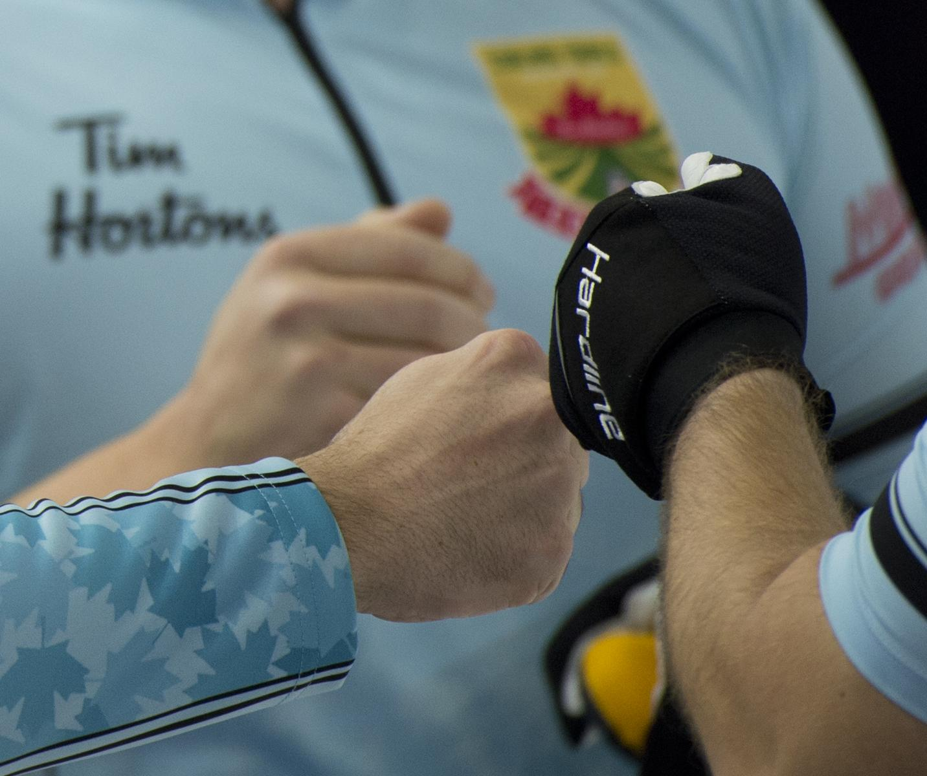
SEMAINE 8 - INTRODUCTION AUX TOURNOIS

Slide 76
L’éthique en tournoi
NIVEAU 3 - SEMAINE 8
L’éthique du curling en tournoi :
→ Arriver au moins 30 minutes avant l’heure de la pratique
→ Être prêt lorsque votre équipe doit se rendre sur les glaces pour la pratique d’avant partie
→ Toujours être respectueux des adversaires :
🥌 Donner la main avant et après la partie
🥌 Faire preuve d’un bon esprit sportif en tout temps (vous êtes tous là pour apprendre)
🥌 Respecter les positions actives et inactives lors du jeu
🥌 Être positif avec ses coéquipiers et les adversaires

Slide 77
L’éthique en tournoi
NIVEAU 3 - SEMAINE 8
L’éthique du curling en tournoi (suite) :
→ S’asseoir avec l’équipe adverse après la partie pour échanger
→ S’assurer de bien connaître les heures de vos parties selon une victoire ou une défaite
→ À la fin de votre parcours, il est toujours bien intentionné de remercier les organisateurs du tournois et les arbitres/officiels
Il faut aussi se rappeler que dans les débuts en compétition, il y aura des hauts et des bas. N’oubliez pas que nous apprenons souvent plus dans la défaite que dans la victoire.

Slide 78
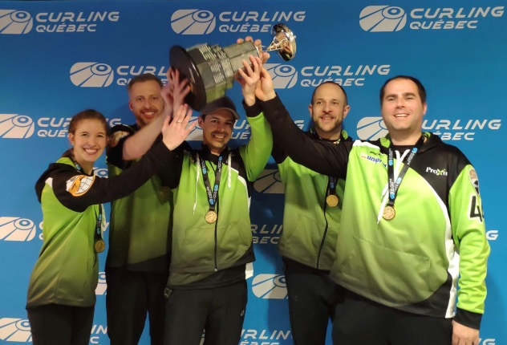
Le circuit Colts
NIVEAU 3 - SEMAINE 8
Le circuit colts est un circuit réservé aux joueurs et aux joueuses qui ont cinq ans et moins d’expérience au curling.
Ce circuit offre une excellente opportunité aux nouveaux joueurs de visiter de nouveaux clubs et d’affronter de nouvelles équipes du même calibre.

Slide 79
Le circuit Colts - Avantages et bienfaits
NIVEAU 3 - SEMAINE 8
Les avantages et bienfaits de jouer des tournois :
→ Rencontre de nouvelles personnes qui partagent votre sport.
→ Mise en pratique de toutes les techniques apprises lors des différents niveaux.
→ Apprendre à gérer des situations stressantes.
→ Affronter de nouvelles équipes dans différents clubs (nouvelles conditions de jeu).
→ Développer ses aptitudes physiques, techniques et tactiques.
→ Développer la communication dans sa propre équipe.
→ Se développer en tant que joueur et être humain.
→ Avoir du plaisir à jouer!

Slide 80
Le circuit Colts - Déroulement général
NIVEAU 3 - SEMAINE 8
Le déroulement général d’un tournoi :
→ Chaque équipe reçoit l’horaire et règlements du tournoi avant le début de chacun d’eux.
→ Les tournois se déroulent généralement du vendredi soir au dimanche après-midi.
→ Un minimum de trois parties garanties.
→ Des bourses en argent sont remises selon les positions dans les classes A, B et C et des points sont attribués selon votre résultat pour le classement avec Curling Québec.
→ Du plaisir garanti lors de chaque tournoi et une chance de se qualifier pour vivre un championnat provincial.

Slide 81
Le circuit Colts - Avantage d’un entraîneur
NIVEAU 3 - SEMAINE 8
Les avantages d’avoir un entraîneur :
→ L’entraîneur est présent pour vous guider lors d’un tournoi. Il peut être la personne responsable de l’horaire et de prendre bonne connaissance des règlements.
→ L’entraîneur est aussi une personne qui vous motivera à vous dépasser et qui pourra vous aider pour toute situation technique ou tactique.
→ L’entraîneur vous aidera à créer un plan de stratégie et à améliorer votre routine lors d’un tournoi (exemples : le moment idéal pour manger, l’hydratation, le sommeil, etc.).
→ L’entraîneur est là pour vous faire vivre une expérience positive et enrichissante.

Slide 82
Conseils de l’entraîneur
NIVEAU 3 - SEMAINE 8
→ Nous recommandons fortement à tous les participants d’essayer le circuit Colts.
→ Les tournois sont un excellent moyen d’en apprendre d’avantage sur votre sport tout en affrontant de nouvelles équipes dans de nouvelles conditions de jeu.
→ L’adaptation rapide sera un atout important lors de la participant à chaque tournoi.
→ Un entraîneur pourra aussi faire une grande différence afin de rendre cette expérience positive et amusante.
Nouveau défi = Adaptation = Plaisir

Slide 83
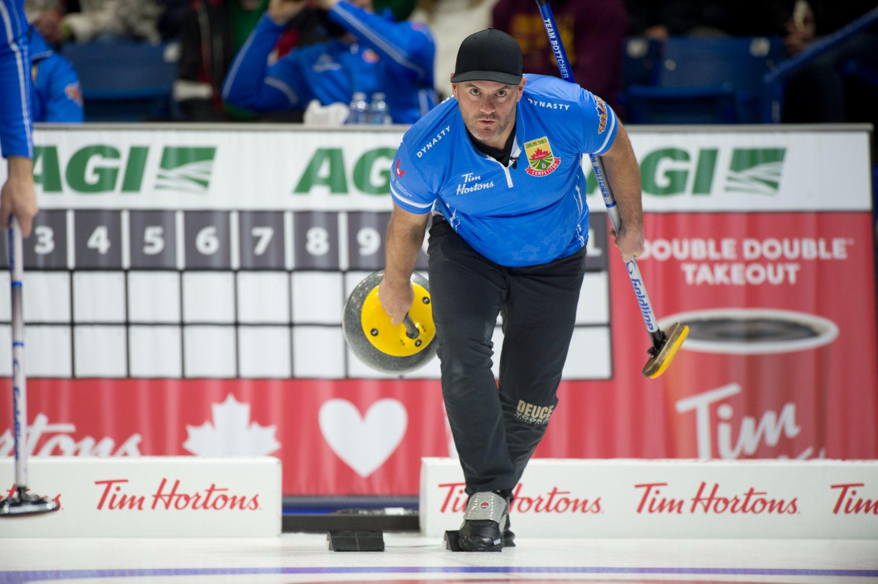
SEMAINE 9 - RÉVISION

Slide 84
Révision - Résumé niveau 3
NIVEAU 3 - SEMAINE 9
Résumé du niveau 3 – ce que vous avez appris :
→ Révision de la position dans le bloc de départ
→ La glissade avec une brosse
→ Perfectionnement des étapes du lancer (placement vs sortie)
→ Amélioration des techniques pour le brossage en position ouverte et technique du brossage en position fermée
→ Révision et application de la zone de lâcher
→ Les angles de frappes et l’effet de traînée
→ La routine de lancer
→ Évolution des plans de stratégie et compréhension de la tolérance pour chaque lancer
→ Perfectionnement du système de communication et système de signes
→ Introduction aux tournois (Circuit Colts)

Slide 85
Conseils de l’entraîneur
NIVEAU 3 - SEMAINE 9
→ Votre technique de jeu est maintenant plus avancée.
→ Vous avez développé vos habiletés techniques et tactiques lors du jeu.
→ La participation aux tournois Colts vous aidera à en apprendre d’avantage sur tout ce qui englobe le curling.
→ Un entraîneur pourrait être une solution intéressante afin que ce dernier puisse partager ses connaissances et vous aider à vous développer.
→ N’oubliez pas que la pratique de votre sport permettra de vous améliorer à long terme.
→ Ayez du plaisir et n’hésitez pas à vous lancer des défis!

Slide 86
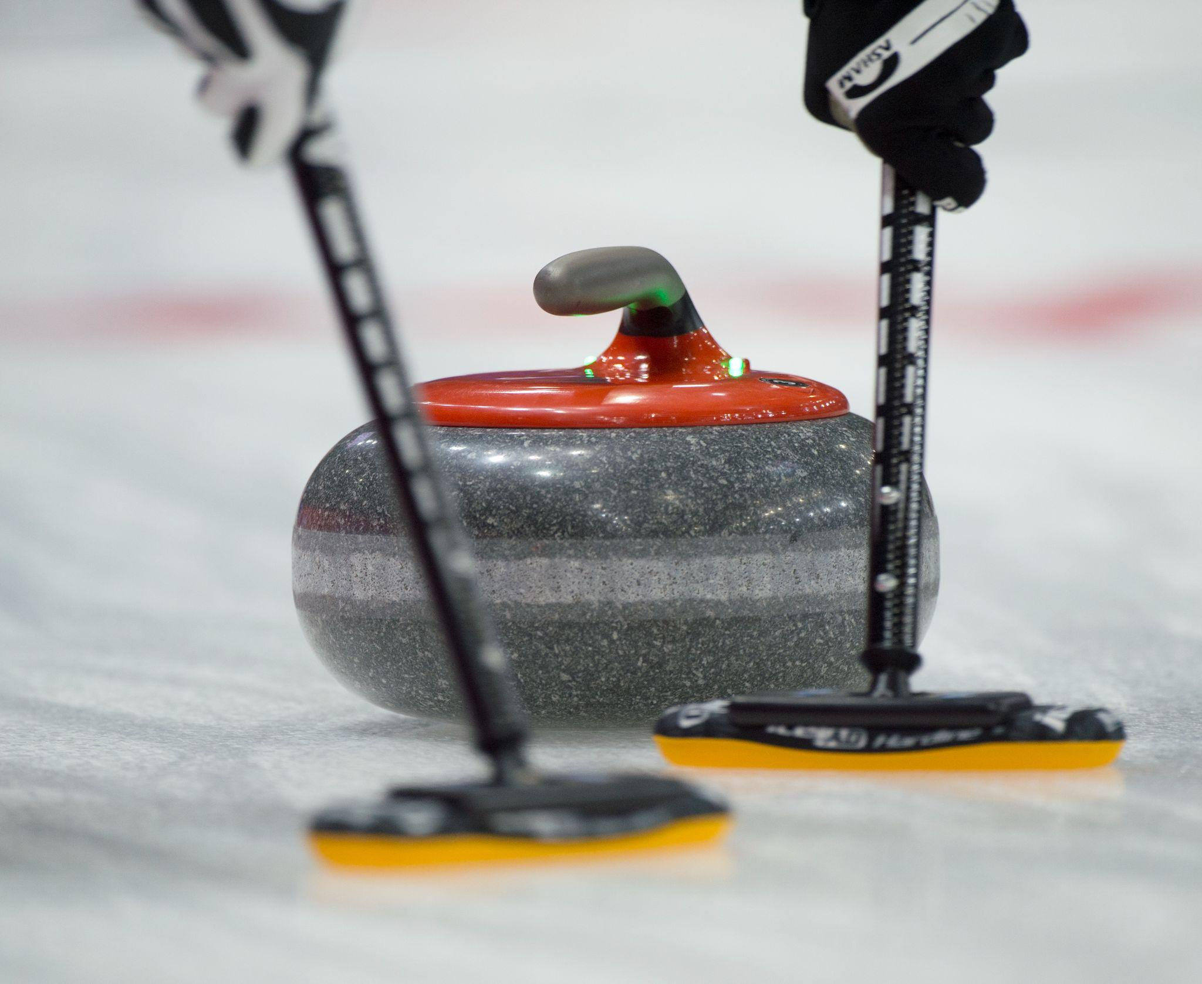
SEMAINE 10 - NIVEAU 3 COMPLÉTÉ

Slide 87
Niveau 3 - Ce que vous avez appris
NIVEAU 3 - SEMAINE 10
Félicitations pour avoir compléter le
troisième niveau de formation du
PROGRAMME ASCENSION!
Joignez-vous à nous lors du quatrième et dernier niveau afin de perfectionner vos techniques et d’en apprendre d’avantage sur différents aspects du curling!

Slide 88
Niveau 3 - Ce que vous réserve le niveau 4
NIVEAU 3 - SEMAINE 10
Ce que le niveau 4 vous réserve :
→ L’amélioration de votre équilibre et de votre technique de lancer
→ Un meilleur contrôle de votre lâcher
→ Le développement de votre routine de lancer
→ L’amélioration de votre technique de brossage en position ouverte et fermée
→ La compréhension du brossage directionnel
→ L’amélioration de la technique d’utilisation du chronomètre
→ Une meilleure constance des pesanteurs de lancers
→ Une meilleure compréhension et application des différents types de stratégies
→ Une introduction des volets de la préparation mentale, de la nutrition et de l’entraînement physique
→ Plus de temps de glace pour pratiquer les différents éléments techniques et tactiques
→ Des parties plus longues
→ Du plaisir garanti dans l’apprentissage des techniques reliées au sport du curling

